Slide 1



NÁRODNÍ RADA ELEKTRONICKÉHO ZDRAVOTNICTVÍ 10. JEDNÁNÍ 22. dubna 2026

Slide 2


Program jednání
1
Zahájení a schválení programu jednání
2
Aktuální stav realizace programu elektronizace zdravotnictví
3
Stav projektu NPO Telemedicína FN Olomouc
4
Stanovisko ČLK k “online pohotovostem“
5
Aktuální legislativní problematika eHealth a EHDS
6
Systém administrace pro vzdělávání zdravotníků
7
Úkoly a stanovení dalšího postupu
8
Diskuze a různé

Slide 3

1
ZAHÁJENÍ A SCHVÁLENÍ PROGRAMU JEDNÁNÍ

Slide 4
Schválení programu jednání
Návrh usnesení:
„Národní rada elektronického zdravotnictví schvaluje navržený program jednání.“

Slide 5
2
AKTUÁLNÍ STAV REALIZACE PROGRAMU ELEKTRONIZACE ZDRAVOTNICTVÍ

Slide 6
Struktura dodavatelů a řízení Programu EZ
VZ1: Služby EZ
Asseco, Tesco SW, Seyfor
Řízení Programu EZ
Národní centrum elektronického zdravotnictví
VZ2: Podpora služby interoperability
Aricoma, Seyfor
Program EZ
Dodávka projektů
VZ6: Podpora a koordinace přípravy a
realizace projektů
Deepview s.r.o.
VZ3: Příprava iml. EHDS (SVZD)
Systemboost, EY, Jobman
Správa Programu
VZ4: Zavedení systému řízení KB
Aricoma, Systemboost, NGSS
VZ7: Právní služby
MT Legal
VZ6: Chytrá karanténa
Aricoma

Slide 7
Struktura dodavatelů Programu EZ včetně detailních projektů
Národní centrum elektronického zdravotnictví
VZ6: Podpora a koordinace přípravy a realizace projektů Deepview s.r.o.
VZ7: Právní služby
MT Legal
VZ1 Služby EZ
VZ2 Podpora rozvoje interoperability
Systemboost, EY, Jobman
Plán implementace SVZD, Katalog datových souborů a mapovaní, Komunikace a diseminace
Asseco, Tesco SW, Seyfor
Národní portál (NPEZ), IS KHS, Kmenové registry, Žurnál činnosti, Správa souhlasů, Služby vytvářející důvěru, Systémové služby, Služby architektů pro tvorbu modelu EA
VZ3 Příprava impl. EHDS (SVZD)
VZ4 Zavedení systému řízení bezpečnosti KB
VZ5 Chytrá karanténa
Aricoma, Seyfor
Překlady terminologií, Nástroje a služby správy standardů, Nástroje interoperability, Terminologický slovník, Služby architektů, Mapování terminologií, Propagace a vzdělávání, Registr standardů
Aricoma, Systemboost, NGSS
Dodání mapování aktiv, analýza rizik a dokumentace dle ISMS/ZoBKB, Zvyšování bezpečnostního povědomí, Aktualizace metodik, směrnic, a pracovních postupů pro ochranu osobních údajů, Dodání penetračních testů
Aricoma
Fukncionalita EZKarty

Slide 8
Ukončení projektů Programu EZ (informace k 04/2026)
Národní centrum elektronického zdravotnictví
Konec projektu - 11/2026
VZ6: Podpora a koordinace přípravy a realizace projektů Deepview s.r.o.
VZ7: Právní služby
MT Legal
(do vyčerpání financí z RS)
VZ1 Služby EZ
VZ2 Podpora rozvoje interoperability
Konec projektu: 05/2026
Systemboost, EY, Jobman
Plán implementace SVZD, Katalog datových souborů a mapovaní, Komunikace a diseminace
Konec projektu: 05/2026
Asseco, Tesco SW, Seyfor
Národní portál (NPEZ), Kmenové registry, Žurnál činnosti, Správa souhlasů, Služby vytvářející důvěru, Systémové služby, Služby architektů pro tvorbu modelu EA
VZ3 Příprava impl. EHDS (SVZD)
VZ4 Zavedení systému řízení bezpečnosti KB
VZ5 Chytrá karanténa
Konec projektu: 05/2026
Aricoma, Seyfor
Překlady terminologií, Nástroje a služby správy standardů, Nástroje interoperability, Terminologický slovník, Služby architektů, Mapování terminologií, Propagace a vzdělávání, Registr standardů
Konec projektu: 03/2026
Aricoma, Systemboost, NGSS
Dodání mapování aktiv, analýza rizik a dokumentace dle ISMS/ZoBKB, Zvyšování bezpečnostního povědomí, Aktualizace metodik, směrnic, a pracovních postupů pro ochranu osobních údajů, Dodání penetračních testů
Konec projektu: 05/2026
Aricoma
Fukncionalita EZKarty

Slide 9

04(05)2026 - EZKarta 2.0 mobilní aplikace MZD

Slide 10
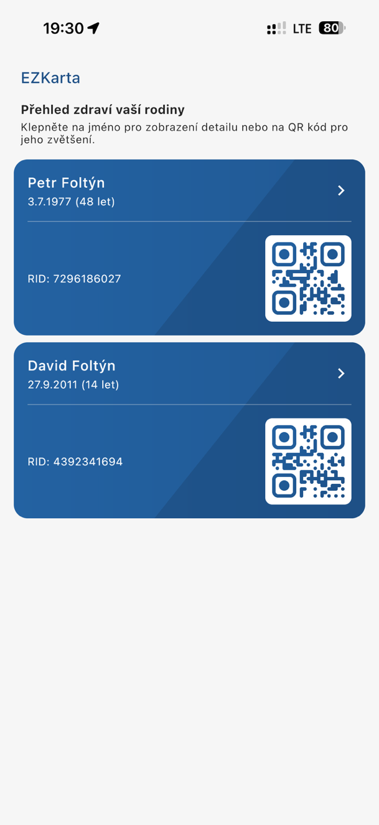
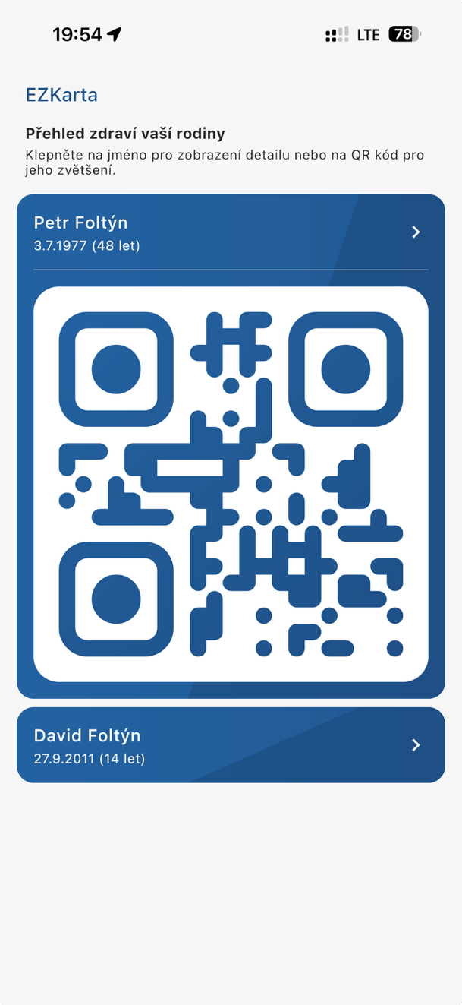
Mobilní aplikace „3“ EZKarta 2.0 (04/2026)
Po přihlášení uživatel vidí přehled profilů jako vizuální kartičky,
- jedna karta, jedna osoba.
Zobrazení pomocí kartiček snižuje kognitivní zátěž – je to formát, který uživatelé znají z běžného života i z mobilních aplikací (platební služby v mobilu)
Na každé kartičce je QR kód pro přímé prokázání totožnosti u lékaře pomocí Resortního identifikátoru RID dle zákona 235/2021 Sb.. Pro jednoduché naskenování kódu je možné kód zvětšit kliknutím, nebo uložit podržením prstu
V rámci aplikace je možné mezi osobami libovolně přepínat před komponentu v záhlaví aplikace

Slide 11






Funkcionality EZ Karty 2.0
Profil pacienta
Index prevence
Sekce Služby
Preventivní prohlídky a screeningy
Očkovací průkaz
Lékařské posudky

Slide 12
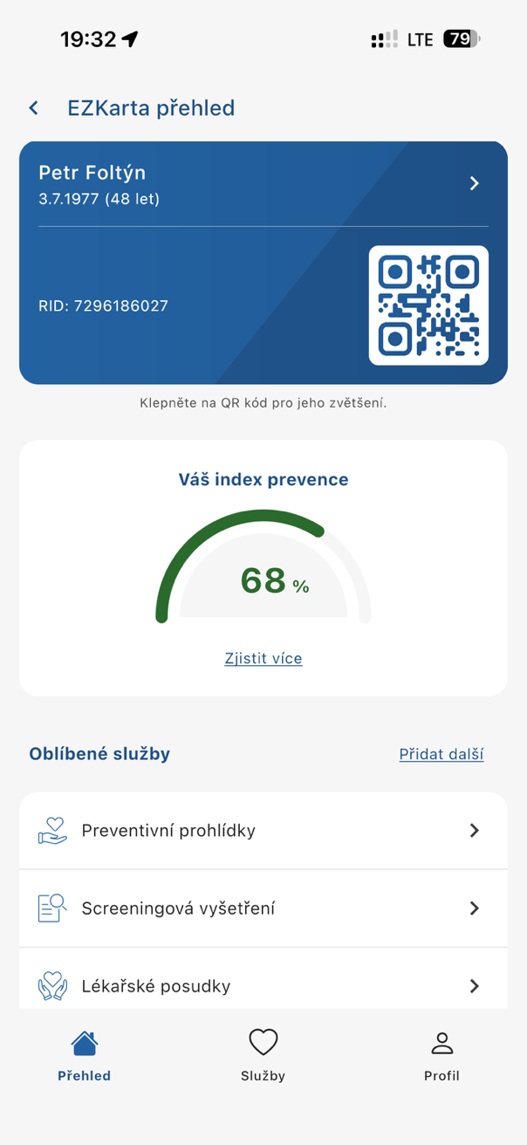
Hlavní sekce aplikace
Hlavní sekce aplikace pro uživatele obsahuje tzv. index prevence.
Index prevence je funkce aplikace EZKarta, která vám v zjednodušeným indikativním údajem ukáže, jak aktivně se věnujete péči o své zdraví. Čím více preventivních úkolů plníte, tím vyšší máte skóre – a tím lépe chráníte své zdraví do budoucna.
Co zahrnuje aktuální verze:
V první verzi Indexu prevence jsou zohledněna data o registrujících lékařích – tedy zda máte zaregistrovaného praktického lékaře pro dospělé, zubního lékaře, gynekologa nebo pediatra. Zároveň procento vyjadřuje absolvování preventivních prohlídek a screeningů.
Tato data jsou čerpána automaticky z centrálních registrů zdravotnictví, nemusíte nic zadávat ručně.

Slide 13
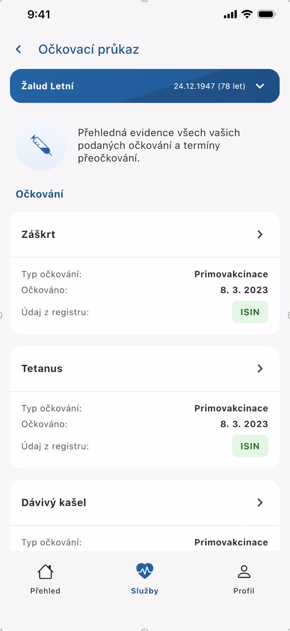
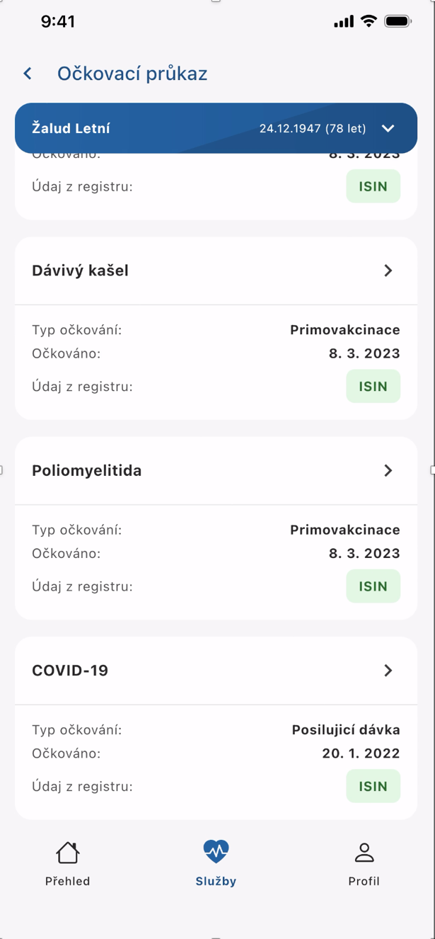
Očkovací průkaz
Očkovací průkaz
Očkování:
Jakmile očkující lékař zapíše očkování do zákonné centrální evidence, zobrazí se v EZKartě bez prodlení. Digitální očkovací průkaz v EZKartě poskytuje přehled všech očkování provedených od 1.1.2023.
Nově jsou v očkovacím průkazu zobrazeny výpisy očkování z Národního registru hrazených zdravotních služeb vykázaná od roku 2010. Jedná se o informativní výpis očkování tak, jak byl vykázán zdravotními pojišťovnami do NRHZS a nelze v něm provádět korekce.

Slide 14
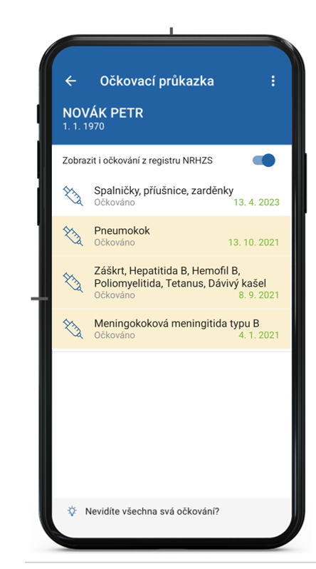
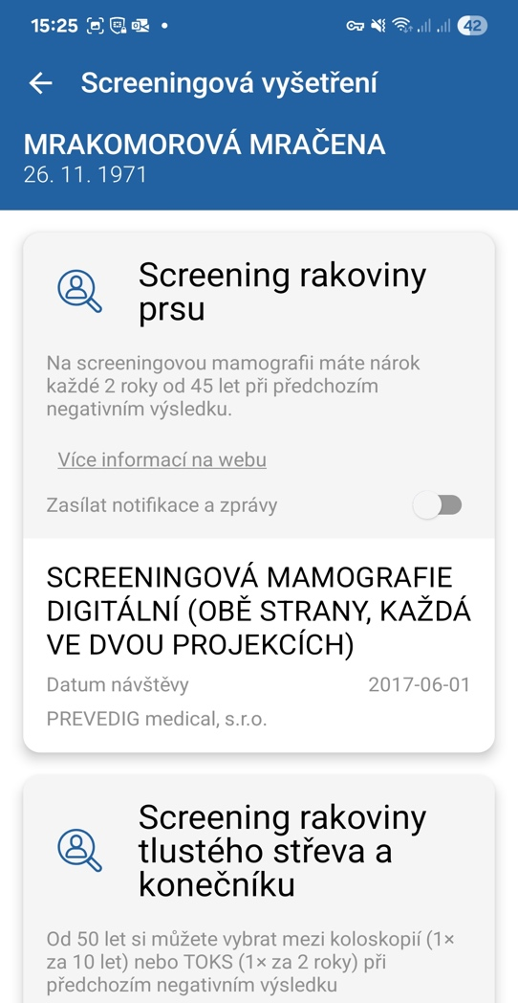
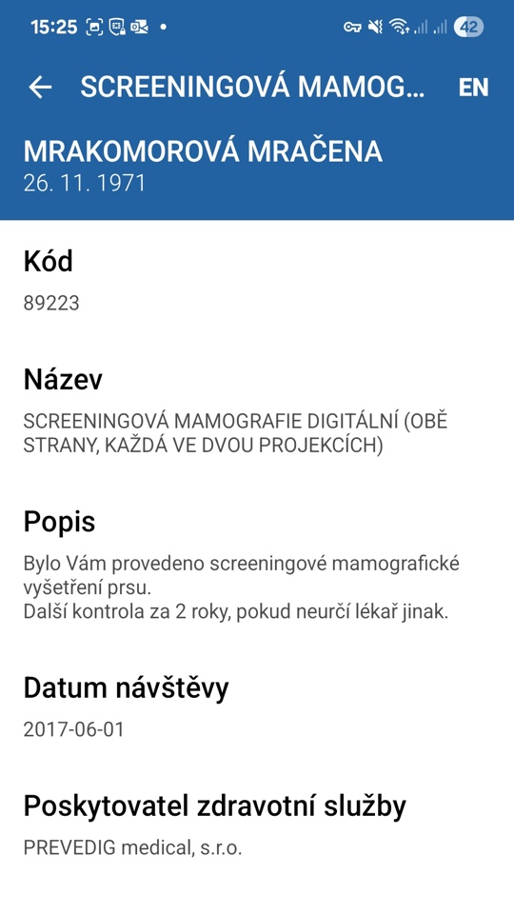
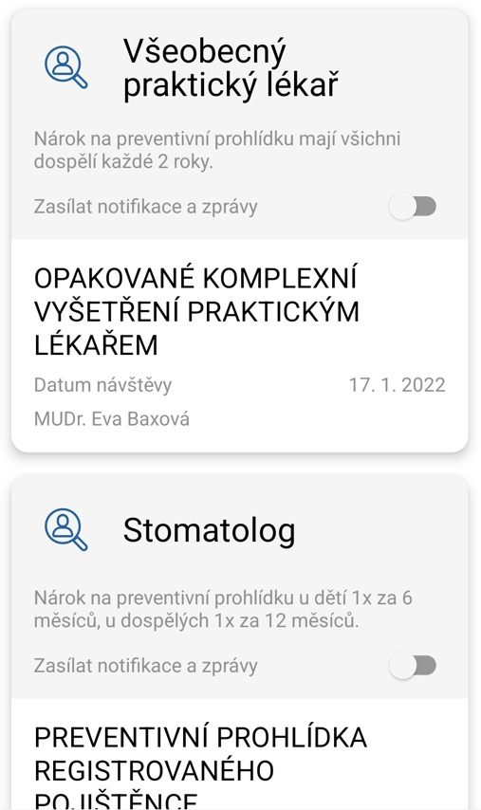
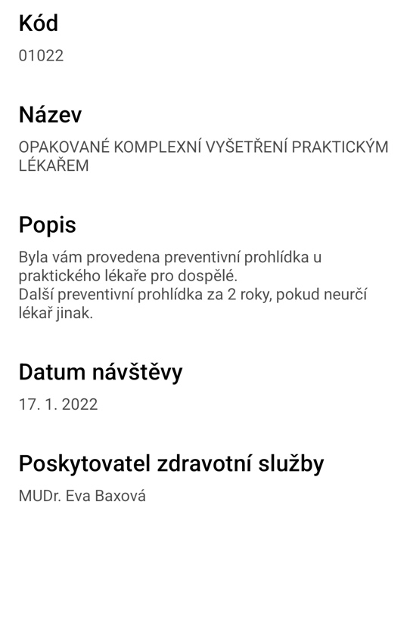


Screeningová vyšetření a Preventivní prohlídky
Screeningová vyšetření:
Preventivní prohlídky:

Slide 15
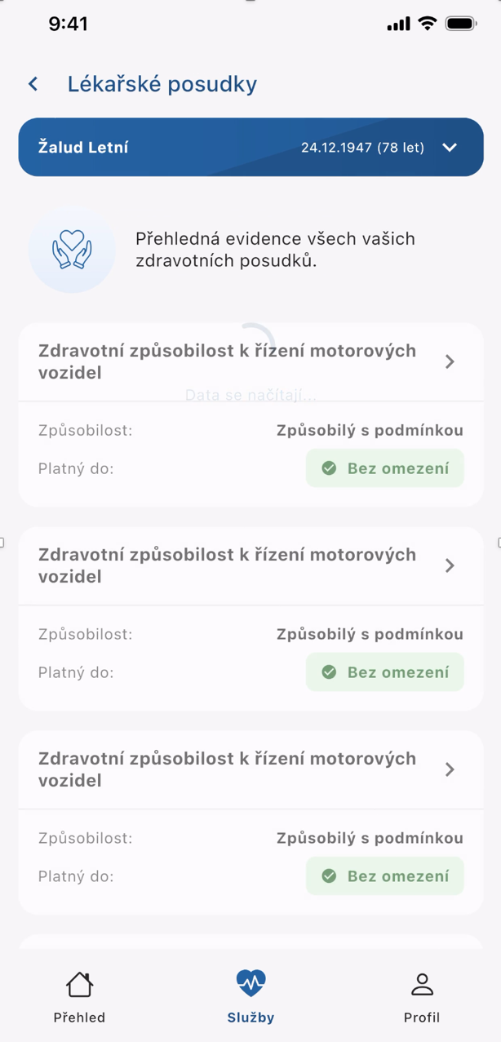
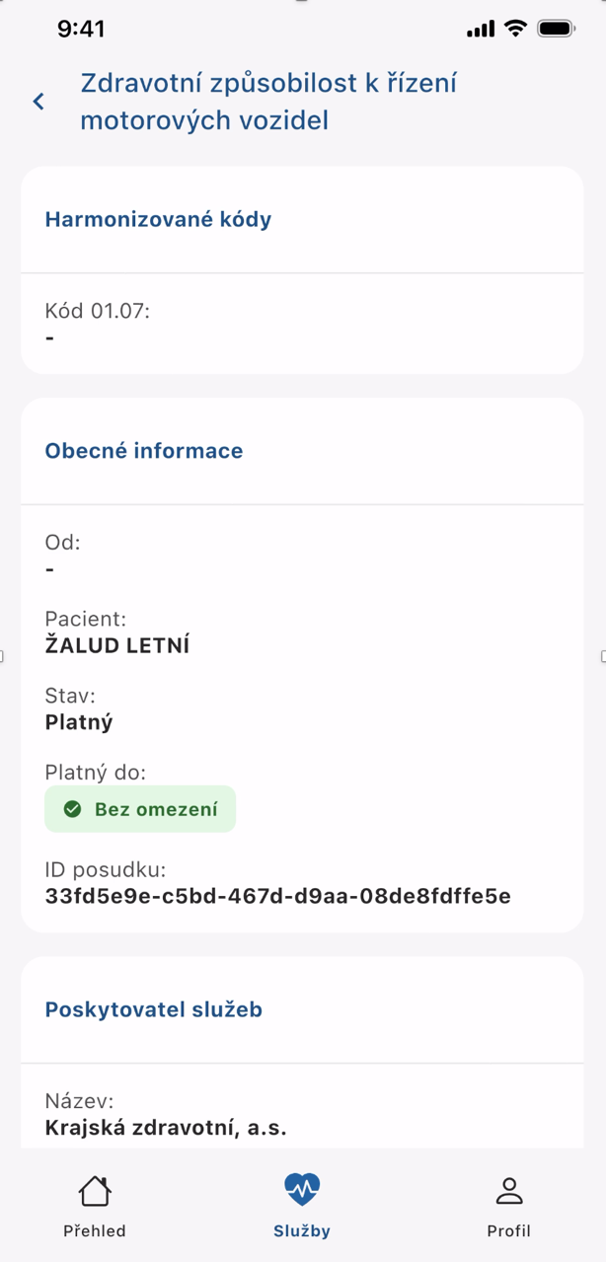
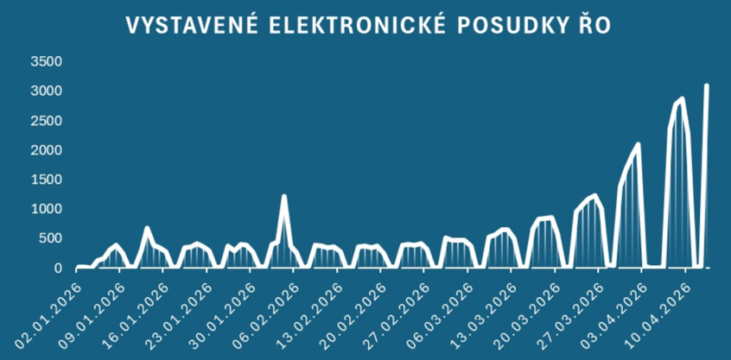
Lékařské posudky
Lékařské posudky
Posudky pro zdravotní způsobilost o řízení motorových vozidel:
Pro prvožadatele
Pro seniory
Spuštění od 1.1.2026
Od 1.4.2026 napojení na dominantní ambulantní systémy
10.4.2026 – vystaveno 3099 ePosudků za den

Slide 16
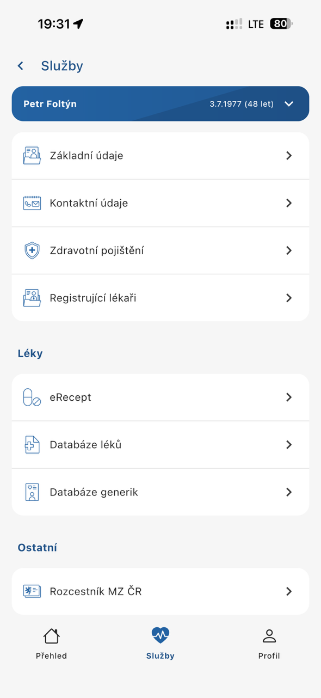
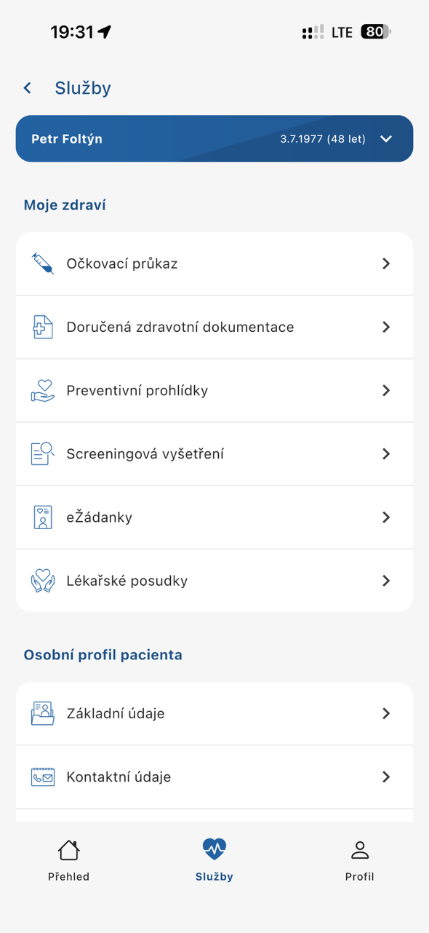
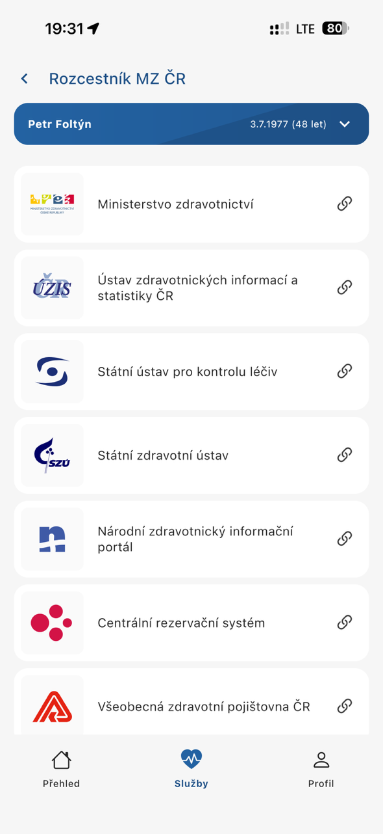
Sekce služby
Sekce Služby soustřeďuje všechny digitalizované informace a nástroje týkající se zdraví uživatele.
Nabízí přehled zdravotní dokumentace, preventivní péče, léků i souvisejících služeb, aby měl uživatel kompletní přehled o svém zdravotním stavu na jednom místě.

Slide 17
Aktuální stav realizace programu elektronizace zdravotnictví
V komunikace s ÚV probíhá diskuze na téma institucionalizace platformy NCEZ pro organizaci a podporu digitalizace zdravotnictví v ČR ze strany Ministerstva zdravotnictví ČR.
Aktuálně probíhá VŘ pro uzavření rámcové smlouvy (DNS) na odborné kapacit
(Zřízení dynamického nákupního systému pro zadávání dílčích veřejných zakázek na zajištění odborných kapacit pro projekty elektronizace zdravotnictví, tj. poskytování odborných služeb spočívajících v zajištění konkrétních odborných rolí dle aktuálních potřeb zadavatele při realizaci projektů elektronizace zdravotnictví.)
1. Fáze: Zavedení DNS (otevřená fáze) – probíhá vyhodnocení
2. Fáze: Zadávání dílčí zakázky (užší fáze) 05/2026
V přípravě podklady pro pro Support a rozvoj systémů služeb elektronického zdravotnictví a interoperability – příprava (06/2026)
(Zřízení dynamického nákupního systému pro zadávání veřejných zakázek na služby podpory, údržby a rozvoje systémů elektronického zdravotnictví a nástrojů interoperability, včetně systémů kmenových registrů, centrálních služeb, výměnných sítí, portálu eZkarta a nástrojů interoperability.)
Nástroje a služby pro správu standardů a interoperabilitu – příprava (06/2026)
(Dodávka a rozvoj nástrojů a služeb pro správu standardů a interoperabilitu v elektronickém zdravotnictví, zejména rozvoj terminologického serveru, nástrojů pro správu terminologií (SNOMED CT, LOINC, NČLP), publikačních nástrojů pro implementační specifikace, mapování terminologických systémů, nástrojů testovacího rámce interoperability, sémantických služeb a podpůrných nástrojů pro implementaci standardů v informačních systémech poskytovatelů zdravotních služeb, včetně souvisejících vzdělávacích a analytických aktivit.)

Slide 18
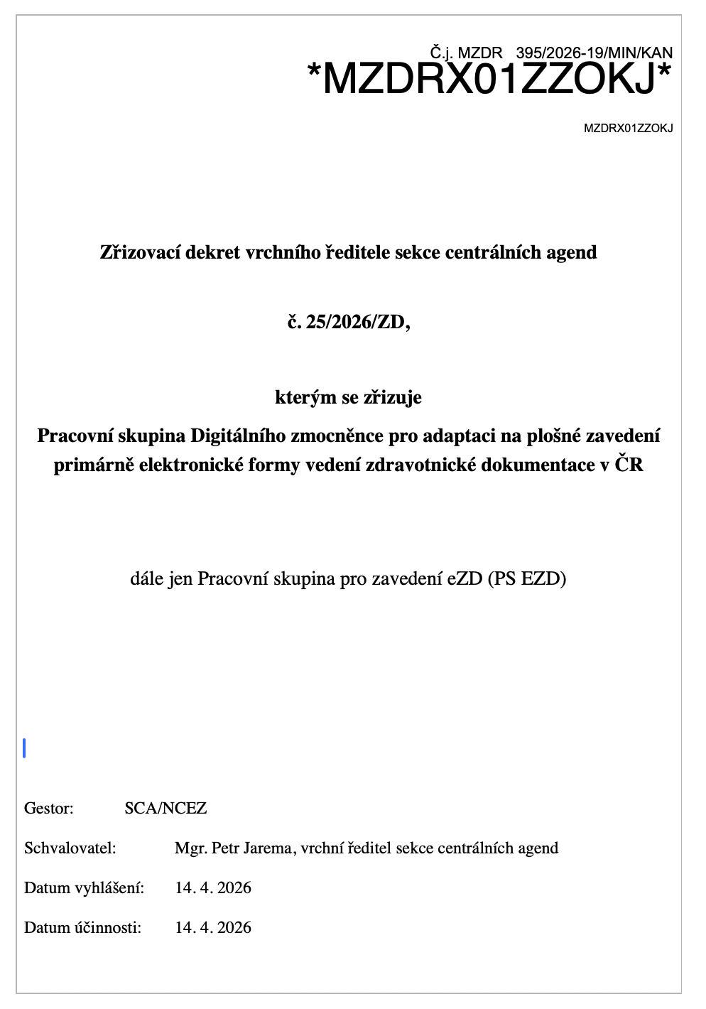
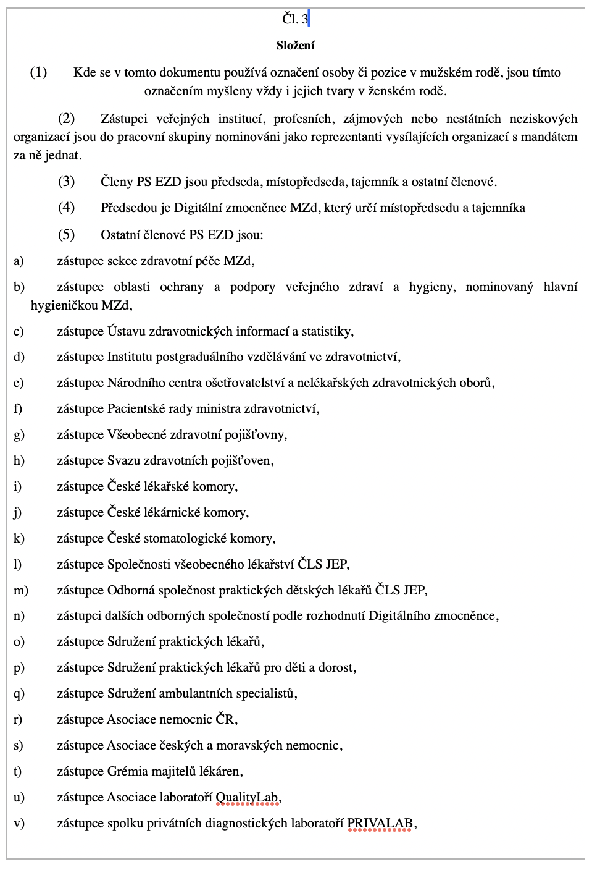
Pracovní skupina pro adaptaci EZD

Slide 19
Digitalizace zdravotnictví a rozvoj do 2030, RVIS

Slide 20
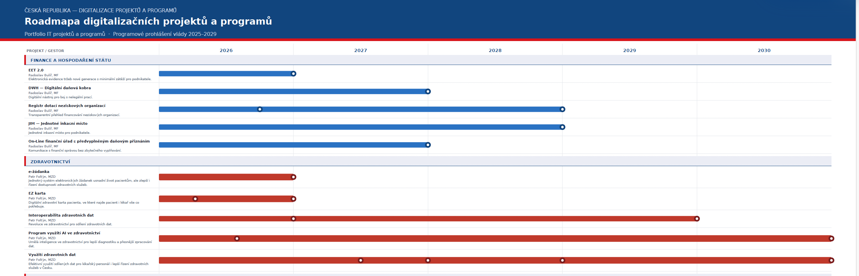
RVIS, koordinace projektů digitalizace ČR 2026 - 2030

Slide 21
Aktuální stav realizace programu elektronizace zdravotnictví
Návrh usnesení:
„Národní rada elektronického zdravotnictví bere podané informace na vědomí.“

Slide 22

3
STAV PROJEKTU NPO TELEMEDICÍNA FN OLOMOUC

Slide 23


Podpora projektů pro inovační technologie ve zdravotnictví - telemedicína

Slide 24


Schéma projektu realizace 1.1. 2023 – 30.6.2026
1. Vytvoření organizačního a legislativního rámce telemedicíny a mHealth
1.1 NÁVRH LEGISLATIVNÍCH OPATŘENÍ A LEGISLATIVNÍ RÁMEC PRO TELEMEDICÍNU
1.2. KOMUNIKAČNÍ STRATEGIE TELEMEDICÍNY A JEJÍ REALIZACE
2. Vytvoření hodnotícího, úhradového a realizačního rámce telemedicíny a mHealth
2.1 METODIKA POSUZOVÁNÍ TELEMEDICÍNSKÝCH SLUŽEB
2.2 VYTVOŘENÍ PRŮVODCE A DOPORUČENÝCH POSTUPŮ TM PÉČE
3. Komunikační platforma pro telemedicínu a pilotní spuštění služeb
3.2 PILOTNÍ NASAZENÍ TELEMEDICÍNY A MHEALTH
3.1 PILOTNÍ KOMUNIKAČNÍ PLATFORMA TELEMEDICÍNY
Projektové řízení
Komunikace a diseminace
Notes:
Po tomto slide dat harmonogram a seznam výstupů

Slide 25






Podprodukt č. 1.1 Vytvoření organizačního a legislativního rámce telemedicíny a mHealth
JUDr. Mgr. Vladimíra Těšitelová
doc. JUDr. Petr Šustek Ph.D.
Mgr. Martin Kolář
JUDr. Mgr. Martin Šolc Ph.D.
JUDr. Lucie Široká Ph.D.
Ing. Čeněk Merta, Ph.D., MBA, MPA

Slide 26
Podprodukt č. 1.1 Vytvoření organizačního a legislativního rámce telemedicíny a mHealth
Dokončeno:
Zpracovaná rešerše současného legislativního rámce EU a ČR, případně i jiných zemí mimo EU
Zpracovaná analýza Evropských etických principů pro digitální zdravotnictví + koncepcí EU
Vytvořený seznam dobrých praxí/zemí, ve kterých je legislativní prostředí dobře hodnoceno
Zpracovaná rešerše a zhodnocení dobrých praxí ve vybraných zemích
Zpracované porovnání současného stavu ČR s vybranými dobrými praxemi
Vyhláška o telemedicínských zdravotních službách - Vyhláška č. 30/2025 Sb.
Vytvořený návrh nového rámce legislativního prostředí ČR kompatibilního s rámcem v EU
Uskutečněná jednání s klíčovými stakeholdery tohoto nového rámce
Zpracovaný organizační a implementační rámec

Slide 27
Podprodukt č. 1.1 rešerše a zhodnocení dobrých praxí ve vybraných zemích
Seznamu států, v rámci EU i mimo EU, ve kterých je telemedicína právně upravena a implementována na vysoké úrovni:
Švédsko
Finsko
Estonsko
Velká Británie
Francie
Německo
Španělsko
USA
Izrael
Norsko
Austrálie
Kanada
Dánsko
V rámci této rešerše byla pozornost věnována bližšímu rozboru dobrých praxí eHealth a telemedicíny, se zaměřením na konkrétní existující nebo plánovaná řešení v této oblasti. V rámci dobrých praxí byly dále analyzována konkrétní národní a soukromá řešení, velký význam mají národní eHealth strategie vybraných států a guidelines.

Slide 28
Telemedicína
Od 1. 10. 2024 je účinná první výslovná právní úprava telemedicíny v ČR – zákon č. 372/2011 Sb., o zdravotních službách a podmínkách jejich poskytování (zákon o zdravotních službách)
TM výslovně zařazena mezi zdravotní služby, které lze poskytovat mimo zdravotnické zařízení
první definice TM
§ 11 odst. 5
Zdravotní služby mohou být poskytovány pouze ve zdravotnických zařízeních v místech uvedených v oprávnění k poskytování zdravotních služeb, pokud dále není stanoveno jinak.
Mimo zdravotnické zařízení lze poskytovat
konzultační služby,
telemedicínské zdravotní služby podle § 11c odst. 2.
Konzultační služby mimo zdravotnické zařízení lze poskytovat prostřednictvím dálkového přístupu nebo ve vlastním sociálním prostředí pacienta, popřípadě v jiném místě jeho aktuálního výskytu.

Slide 29
Podprodukt č. 1.1 Vyhláška o telemedicínských zdravotních službách
Tato vyhláška stanovuje:
a) technické požadavky na kvalitu a bezpečnost komunikace a šifrování komunikačního kanálu,
b) způsob prokázání identity komunikujících stran,
c) způsob projevení a záznamu souhlasu nebo nesouhlasu pacienta s nahráváním záznamu komunikace mezi poskytovatelem a pacientem.

Slide 30
Podprodukt č. 1.1 Vyhláška o telemedicínských zdravotních službách
Technické požadavky na kvalitu a bezpečnost komunikace
Komunikace musí být stabilní, bezpečná a odpovídat stanoveným standardům elektronického zdravotnictví.
Šifrování komunikačního kanálu
Všechny formy komunikace (včetně telefonické a obrazové) musí být šifrované během celé doby spojení.
Ověření identity komunikujících stran
Identita pacienta i zdravotníka musí být ověřena předem domluveným způsobem nebo prostřednictvím elektronické identifikace.
Záznam souhlasu s nahráváním komunikace
Pacient musí být informován o nahrávání a projevit souhlas s jeho pořízením, který se zaznamenává do dokumentace.
Používání zabezpečených prostředků i mimo běžné komunikační kanály
I alternativní formy spojení musí splňovat pravidla pro šifrování, ochranu osobních údajů a kyberbezpečnost.

Slide 31
Podprodukt č. 1.1 Právní rámec poskytování telemedicínských služeb: zákonná úprava, zdravotnické prostředky, úhrady
Cíl dokumentu
praktický přehled legislativních a regulačních aspektů telemedicíny v ČR
Má pomoci poskytovatelům, vývojářům a dalším aktérům zorientovat se v právním prostředí digitálních zdravotních služeb.
Vymezení telemedicíny v kontextu zákona č. 372/2011 Sb.
Postavení digitálních technologií jako zdravotnických prostředků
Přehled možností úhrady telemedicínských služeb a zařízení z veřejného pojištění
Odpovědnost, souhlas, ochrana dat – klíčové právní aspekty

Slide 32
Podprodukt č. 1.1 Právní rámec poskytování telemedicínských služeb: zákonná úprava, zdravotnické prostředky, úhrady
Zákonné vymezení telemedicíny – rámec dle zákona o zdravotních službách
Zdravotnické prostředky a digitální nástroje – jak poznat, co spadá do regulace
Pravidla odpovědnosti a informovaného souhlasu – jak zajistit právní bezpečí
Úhradové mechanismy – cesty vstupu do systému veřejného pojištění (ZUM, ZULP, DRG apod.)
Souvislosti s GDPR a ochranou dat – praktické dopady na poskytování služby
Dokumenty dostupné na https://telemedicina.gov.cz/telemedicina/

Slide 33
Podprodukt č. 1.1 Oponentura Právního rámce
Lenka Teska Arnoštová
Marek Hrnčíř - OZP
Martin Galáž – FN Motol
Michal Koščík – MUNI
Kulatý stůl na půdě MZČR

Slide 34

DESATERO PRO POSKYTOVÁNÍ ZDRAVOTNÍCH SLUŽEB
Vždy se musí jednat pouze o poskytovatele zdravotních služeb.
Jedná se o poskytování telemedicínských zdravotních služeb.
Poskytování telemedicínských zdravotních služeb mimo zdravotnické zařízení je možné pouze v případech stanovených zákonem.
Musí být splněny technické a bezpečnostní podmínky poskytování telemedicínských zdravotních služeb.
Musí být zajištěno šifrování komunikačního kanálu.
Musí být zajištěna ochrana osobních údajů.
Musí být splněny podmínky kybernetické bezpečnosti.
Musí být naplněny všechny podmínky poskytování zdravotních služeb.
Musí být zajištěna informovanost zdravotnických pracovníků.
Musí být zajištěno hlášení bezpečnostních incidentů.

Slide 35
Podprodukt č. 1.2 Komunikační strategie telemedicíny a její realizace
Informování a zapojení odborné veřejnosti do procesu zavádění telemedicíny a mHealth do ČR.​
Zvýšení zájmu odborné veřejnosti o telemedicínu a mHealth.​
Zvýšení zájmu pacientů o telemedicínu a mHealth, informování o možnostech jejího využívání a přínosech.​
Informování a zvýšení zájmu dodavatelských společností zavádění o telemedicíny a mHealth v ČR.​
Účelu bude dosaženo realizací navzájem propojených komunikačních, vzdělávacích a popularizačních aktivit.

Slide 36

Základní parametry šetření Sociologický průzkum
Období sběru dat: 16. 4. až 12. 5. 2024
Typ šetření: kvantitativní průzkum, reprezentativní
Zajištění respondentů: sběr dat probíhal hybridní formou – kombinací metod CAWI, CATI a CAPI.
Výběrový soubor: 1 010 respondentů z řad veřejnosti a 500 respondentů z řad zdravotnických profesionálů
Hlavní témata výzkumu:
Míra povědomí a znalostí o telemedicíně mezi zdravotnickými profesionály a veřejností.
Postoje zdravotnických profesionálů a veřejnosti k využívání telemedicíny.
Problémy a překážky bránící širšímu využití telemedicínských služeb.
Možná řešení a doporučení pro zlepšení situace v oblasti telemedicíny.
Reg. č. CZ31.1.01/MV/23_44/0000044
Projekt je realizován v rámci Národního plánu obnovy, komponenta 1. 1 Digitální služby občanům a firmám, výzva č. 20.

Slide 37
Závěry: Veřejnost
Povědomí a informovanost
Povědomí o telemedicíně: Více než polovina respondentů (52 %) již slyšela o pojmu „telemedicína“. Avšak zbylá část populace je stále neinformovaná, což vyžaduje cílené informační kampaně k zvýšení povědomí a pochopení výhod a možností telemedicíny.
Informace od lékařů: Většina veřejnosti (80 %) nebyla informována o možnostech telemedicíny od svých praktických lékařů. Zdravotnický personál by měl být lépe informován a motivován, aby tyto informace předával pacientům.
Reg. č. CZ31.1.01/MV/23_44/0000044
Projekt je realizován v rámci Národního plánu obnovy, komponenta 1. 1 Digitální služby občanům a firmám, výzva č. 20.

Slide 38
Závěry: Veřejnost
Výhody a překážky
Pozitivní zkušenosti: Většina respondentů, kteří využili telemedicínu, hodnotí své zkušenosti pozitivně (81 %), což ukazuje na vysoký potenciál pro další rozvoj těchto služeb.
Překážky: Hlavní překážky zahrnují nedostatek informací, preferenci osobního kontaktu s lékařem a nedostatečnou nabídku telemedicínských služeb. Cílené informování a propagace telemedicíny mohou tyto bariéry překonat.
Reg. č. CZ31.1.01/MV/23_44/0000044
Projekt je realizován v rámci Národního plánu obnovy, komponenta 1. 1 Digitální služby občanům a firmám, výzva č. 20.

Slide 39
Závěry: Zdravotnický personál
Výhody a překážky
Pozitivní zkušenosti: Zdravotnický personál hodnotí své zkušenosti s telemedicínou převážně pozitivně (86 %), což naznačuje, že telemedicína může být efektivní a uživatelsky přívětivá forma péče.
Překážky: Hlavní překážky zahrnují nejasné legislativní podmínky, nedostatek informací a technickou podporu. Řešení těchto bariér je klíčové pro širší implementaci telemedicíny.
Reg. č. CZ31.1.01/MV/23_44/0000044
Projekt je realizován v rámci Národního plánu obnovy, komponenta 1. 1 Digitální služby občanům a firmám, výzva č. 20.

Slide 40
PROCESNÍ POSTUP – DÍLČÍ ČÁSTI PRODUKTU ​
Implementace komunikační strategie – jednotlivé výstupy:​
Informační portál o telemedicíně pro odbornou veřejnost – webová stránka, - telemedicina.gov.cz/zdravotnici/
Informační portál o telemedicíně pro laickou veřejnost – webová stránka - telemedicina.gov.cz/verejnost
Kulaté stoly a semináře na regionální úrovní​ - celkem 7
Newsletter,
Populární kniha o telemedicíně pro zdravotnický personál – probíhá editace kapitol a finalizace
Koncepce asistenčního nebo konzultačního centra – kompetenční centrum pro telemedicínu s navrženým modelem financování,​
Podpůrné materiály pro vzdělávání na středních a vysokých školách, - editace kapitol a finalizace
Profily na sociálních sítích Facebook, X a LinkedIn + YouTube
Evaluace a zhodnocení úspěšnosti celé komunikační strategie (5/2026).

Slide 41
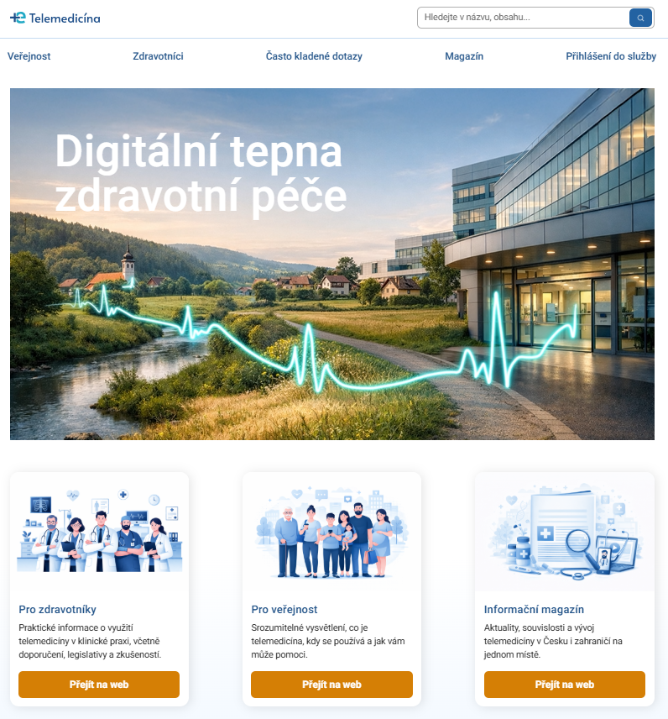

Slide 42
Podprodukt č. 2.1 METODIKA POSUZOVÁNÍ TELEMEDICÍNSKÝCH SLUŽEB Projektový tým
MUDr. Tomáš Doležal, Ph.D.
Mgr. Lucie Lorencová
Ing. Milan Vocelka
Ing. Miroslav Jankůj, Ph.D.
MUDr. Renáta Knorová
JUDr. Jakub Král, Ph.D.
Ing. Aleš Martinovský

Slide 43
Podprodukt 2.1 METODIKA POSUZOVÁNÍ TELEMEDICÍNSKÝCH SLUŽEB
V ČR neexistovala jedna samostatná a jednotná „telemedicínská“ kódová cesta.
Telemedicínské a digitální zdravotní technologie vstupovaly do úhrad několika různými mechanismy podle typu služby a místa použití.
Chyběla návaznost na doporučené postupy a jednotná pravidla pro zavádění TM služeb do praxe.
Poskytovatelé telemedicíny se často domlouvali individuálně se zdravotními pojišťovnami.
Zdravotní pojišťovny realizovaly pilotní projekty, které mezi sebou nebyly metodicky srovnatelné.
Nedocházelo ke strukturovanému sběru dat, takže výsledky pilotních projektů nebylo možné spolehlivě porovnávat a vyhodnocovat.
Neexistovala jednotná metodika, jak telemedicínské služby hodnotit, ani jasně určený subjekt odpovědný za jejich hodnocení.
Reg. č. CZ31.1.01/MV/23_44/0000044
Projekt je realizován v rámci Národního plánu obnovy, komponenta 1. 1 Digitální služby občanům a firmám, výzva č. 20.
Notes:
Dopsat rešerše od Tomáše - z kolika... klíčová slova, výstupy...

Slide 44
Podprodukt 2.1 METODIKA POSUZOVÁNÍ TELEMEDICÍNSKÝCH SLUŽEB
Zpracovaná analýza dobrých praxí ze zahraničí a dosavadních českých zkušeností včetně využití poznatků z realizovaných projektů v ČR i zahraničí,
Provedena Analýza přístupů k hodnocení digitálních technologií
Systematická literární rešerše (SLR) byla provedena s cílem najít vhodný HTA model k hodnocení m-health a telemedicíny v České republice.
Zpracovaná analýza českých a zahraničních metodik pro hodnocení telemedicínských služeb a mHealth,
Syntéza informací a návrh metodiky hodnocení (telemedicína x mHealth),
Uskutečněná jednání pracovní skupiny včetně připomínkového řízení od klíčových stakeholderů
Strukturované podání - telemedicínské technologie a služby
Metodika posuzování telemedicínských technologií a služeb
Úhrady digitálních technologií - současný stav a doporučení
https://telemedicína.gov.cz/telemedicina
Reg. č. CZ31.1.01/MV/23_44/0000044
Projekt je realizován v rámci Národního plánu obnovy, komponenta 1. 1 Digitální služby občanům a firmám, výzva č. 20.
Notes:
Dopsat rešerše od Tomáše - z kolika... klíčová slova, výstupy...

Slide 45
Podprodukt 2.1 METODIKA POSUZOVÁNÍ TELEMEDICÍNSKÝCH SLUŽEB
Možnosti vstupu do úhrad:
Zdravotnické prostředky na poukaz (ZP) např. glukometry, kontinuální monitory, inhalátory
ZUM – zvlášť účtovatelné materiály digitální technologie vázané na zdravotní výkon
ZULP – zvlášť účtovatelné léčivé přípravky
Zdravotní výkony – klasifikované a hrazené jako výkon (např. telekonzultace)
Fond prevence
Klíčové problémy:
Neexistuje jednotný vstupní mechanismus pro DHT
Nejasné požadavky na důkazy, ekonomiku, rizika
Nízká předvídatelnost procesu pro inovátory i plátce
Reg. č. CZ31.1.01/MV/23_44/0000044
Projekt je realizován v rámci Národního plánu obnovy, komponenta 1. 1 Digitální služby občanům a firmám, výzva č. 20.

Slide 46
Podprodukt 2.1 METODIKA POSUZOVÁNÍ TELEMEDICÍNSKÝCH SLUŽEB
Systematické hodnocení DHT dle přínosu, nákladů a rizik
Kategorizace rizikovosti → určuje požadovanou úroveň důkazů
Definice hodnotících kritérií:
Klinická účinnost
Ekonomický dopad (Budget Impact Analysis)
Přínos pro pacienta i systém
Technická vyspělost a kyberbezpečnost
Hodnocení pomocí formuláře:
Podání obsahuje část klinickou, technickou a ekonomickou
Povinná je analýza dopadu na rozpočet (BIA)
U nákladnějších technologií i cost-effectiveness analýza
Reg. č. CZ31.1.01/MV/23_44/0000044
Projekt je realizován v rámci Národního plánu obnovy, komponenta 1. 1 Digitální služby občanům a firmám, výzva č. 20.

Slide 47
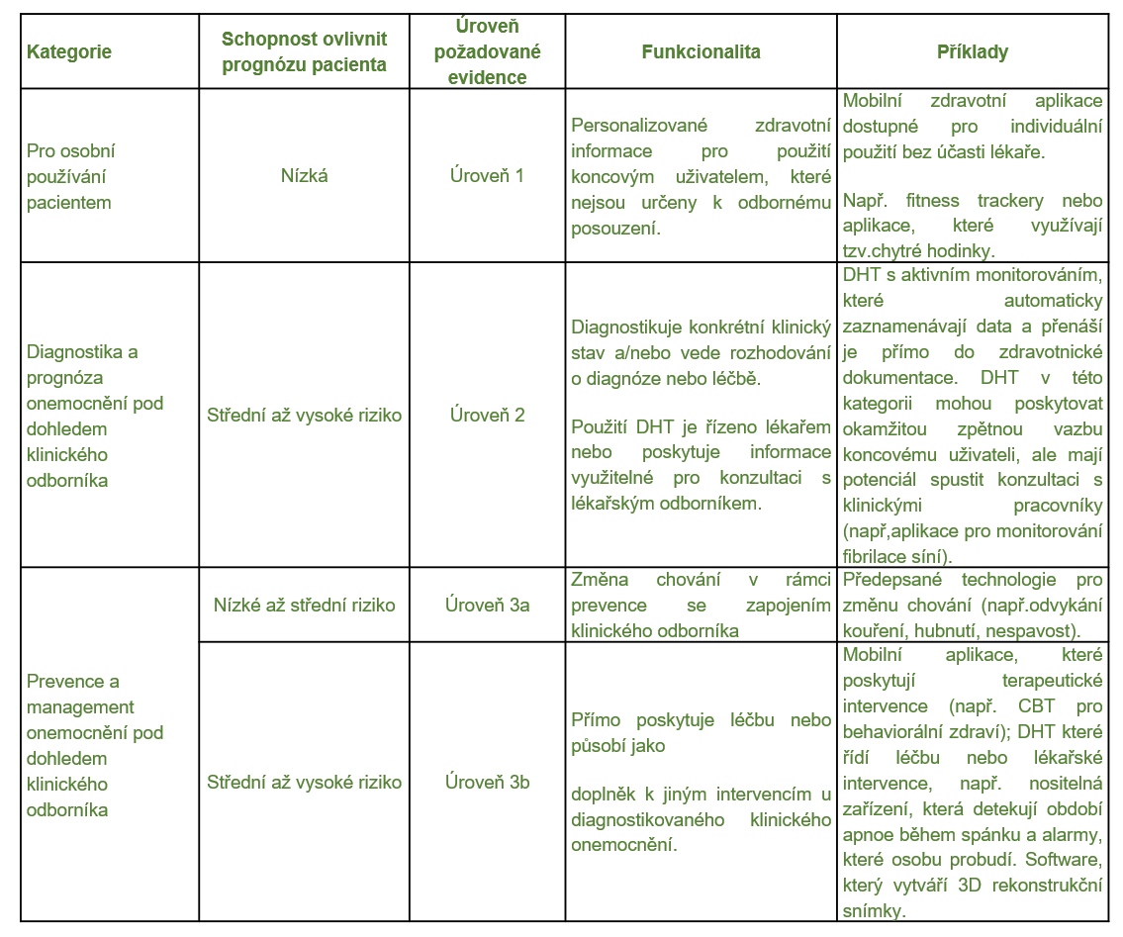
Projekt je realizován v rámci Národního plánu obnovy, komponenta 1. 1 Digitální služby občanům a firmám, výzva č. 20.

Slide 48
Podprodukt 2.1 METODIKA POSUZOVÁNÍ TELEMEDICÍNSKÝCH SLUŽEB
Prošlo připomínkovým řízením + Kulatý stůl na půdě MZČR
Plán uveřejnit ve Věstníku MZ ČR
Doporučený proces:
Podání žádosti dle metodiky
Posouzení podle rizikovosti a přínosu
Návrh úhrady do jednoho z mechanismů (ZP, ZUM, výkon)
Pro koho metodika slouží:
Ministerstvo zdravotnictví / SUKL / plátci – pro hodnocení
Dodavatelé technologií – jako návod, co připravit
Poskytovatelé péče – pro rozhodování o nákupech
Reg. č. CZ31.1.01/MV/23_44/0000044
Projekt je realizován v rámci Národního plánu obnovy, komponenta 1. 1 Digitální služby občanům a firmám, výzva č. 20.

Slide 49
Spolupráce se svazem pojišťoven, VZP, MZČR, SÚKL
Reg. č. CZ31.1.01/MV/23_44/0000044
Projekt je realizován v rámci Národního plánu obnovy, komponenta 1. 1 Digitální služby občanům a firmám, výzva č. 20.

Slide 50
Podprodukt č. 2.2 Doporučené postupy pro TM výkony
Mgr. Jitka Klugarová, Ph.D.
PaedDr. Dagmar Tučková, Ph.D. et Ph.D
Mgr. Pavel Kopečný
MUDr. Štěpán Hudec, Ph.D.
MUDr. Martin Rada
Ing. Eva Straková
RNDr. Dana Šubová, Ph.D.
Mgr. Michal Štýbnar

Slide 51
Podprodukt 2.2 Doporučené postupy pro TM výkony
Před projektem:
Doporučené postupy byly tvořeny prostřednictvím jednotlivých odborných společností např. Centrum pro správu doporučených postupů - https://www.svl.cz/svl/centrum-pro-spravu-doporucenych-postupu
Během Covid pandemie vznikl doporučený postup ČLS JEP – pro praktické lékařství - https://svl.cz/svl-docs/doporucene-postupy/27/telemedicina-2020.pdf
Doporučené postupy pro dětskou psychiatrii - https://postupy-pece.psychiatrie.cz/images/pdf/DOPORUCENY_POSTUP_TELEMEDICINA.pdf
Národní portál klinických doporučených postupů – ÚZIS – ukončeno 2022 - https://kdp.uzis.cz/
vznik doporučených postupů dle metodiky GRADE
Vytvořen doporučený postup - Poskytování distanční péče
V průběhu realizace projektu NPO telemedicína ustanoven NIKEZ -> tvorba dle metodiky GRADE
Reg. č. CZ31.1.01/MV/23_44/0000044
Projekt je realizován v rámci Národního plánu obnovy, komponenta 1. 1 Digitální služby občanům a firmám, výzva č. 20.

Slide 52
Podprodukt 2.2 Doporučené postupy pro TM výkony
Dokončeno:
Metodika tvorby doporučených postupů pro telemedicínu
Doporučený postup - Distanční medicína horšícího se srdečního selhání
https://nikez.mzcr.cz/guideline/345-distancni-medicina-horsiciho-se-srdecniho-selhani/
Distanční monitoring pacientů s horšícím se srdečním selháním – 1.inicální výkon 2. kontrolní výkon
V realizaci:
Registrace DP dalších intervencí:
Gestační diabetes
Psychiatrie
Plicní arteriální hypertenze
Pediatričtí pacienti s život limitujícím a život ohrožujícím onemocněním
Oftalmologie
Reg. č. CZ31.1.01/MV/23_44/0000044
Projekt je realizován v rámci Národního plánu obnovy, komponenta 1. 1 Digitální služby občanům a firmám, výzva č. 20.

Slide 53
Podprodukt 2.2 Doporučené postupy pro TM výkony
Metodika tvorby klinických doporučených postupů ( KDP) je pro všechny medicínské obory jednotná a je založena na standardizovaném procesu NIKEZ/ÚZIS MZČR.
Klinické doporučené postupy se většinou zabývají jedním nebo více klinickými a diagnostickými problémy a řeší přímo obsah konkrétních diagnostických a klinických postupů.
Klinické doporučené postupy jsou indikovány nejen pro klinické scénáře požadující úhradu z veřejného zdravotního pojištění, využívající telemedicínské technologie ( periferní měřící jednotky), ale i pro distanční komunikaci s pacienty, kde musí být jasně definované indikace a kontraindikace/limity uvedených postupů.
Součástí DP i OD je tvorba indikátorů kvality (IK).
Reg. č. CZ31.1.01/MV/23_44/0000044
Projekt je realizován v rámci Národního plánu obnovy, komponenta 1. 1 Digitální služby občanům a firmám, výzva č. 20.

Slide 54
Podprodukt 2.2 Doporučené postupy pro TM výkony
Připravený doporučený postup by měl být:
stručný a srozumitelný,
vycházet z možností běžné zdravotnické praxe v kontextu organizace, řízení, personálního zajištění a technického vybavení poskytovatelů v podmínkách ČR,
uvádět klíčová doporučení, která musí být založena na vědeckých důkazech, v případě absence důkazů pak na expertních důkazech.
Měl by být použit aktuální vědecky uznávaný systém klasifikace důkazů medicíny založené na důkazech (EBM), který uvádí jistotu důkazu, na jejímž podkladě lze stanovit sílu doporučení. Jednoznačně preferovaný je systém a metodika GRADE.
Reg. č. CZ31.1.01/MV/23_44/0000044
Projekt je realizován v rámci Národního plánu obnovy, komponenta 1. 1 Digitální služby občanům a firmám, výzva č. 20.

Slide 55
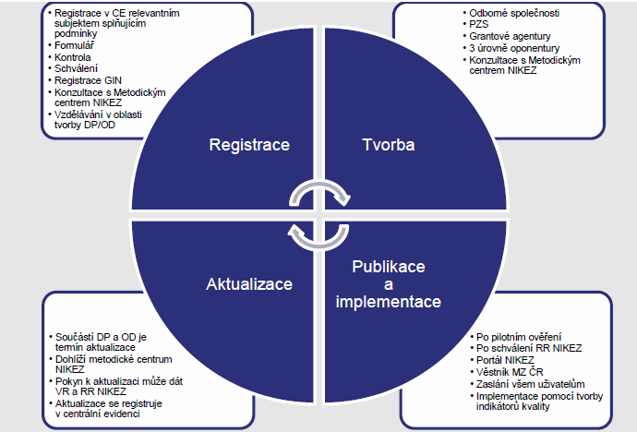
Podprodukt 2.2 Doporučené postupy pro TM výkony
Reg. č. CZ31.1.01/MV/23_44/0000044
Projekt je realizován v rámci Národního plánu obnovy, komponenta 1. 1 Digitální služby občanům a firmám, výzva č. 20.

Slide 56

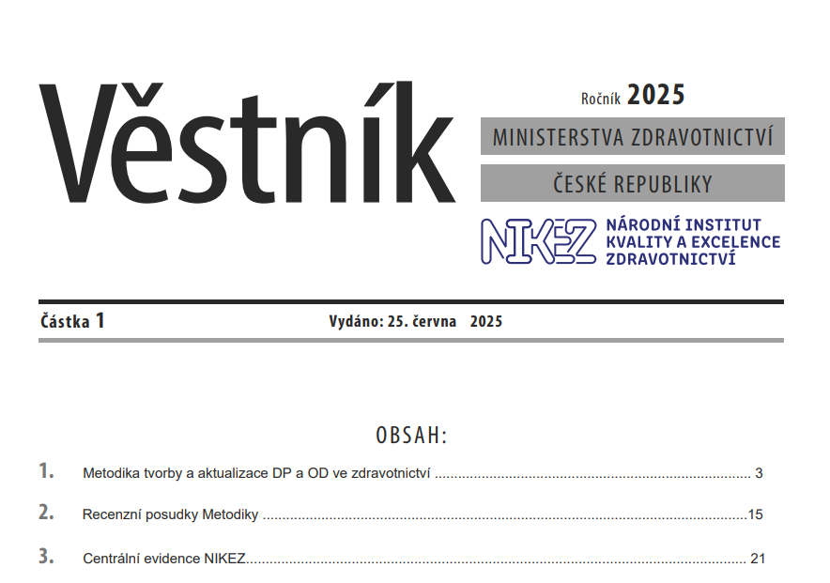


Souhlasy odborných společností
Děti s život limitujícím a život ohrožujícím onemocněním
Oční onemocnění
Plicní onemocnění
Praktické lékařství
Dermatologie
Neurologie - ČAUI
Kardiologie
Diabetologie
Psychiatrie
https://mzd.gov.cz/wp-content/uploads/2025/06/Vestnik_NIKEZ_01-2025.pdf

Slide 57
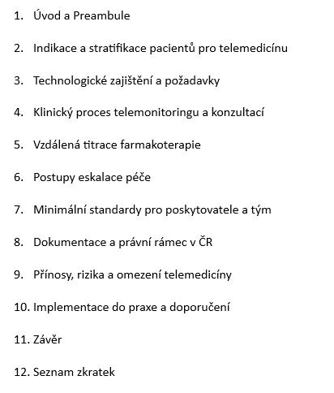
Metodické pokyny pro použití telemedicíny
Tento dokument vzniká jako praktický implementační rámec pro využití telemedicíny u pacientů s chronickým onemocněním. Jeho cílem je převést důkazy a doporučení do reálné klinické praxe a stanovit minimální standardy, organizační postupy a požadavky na bezpečné poskytování péče na dálku.
Na rozdíl od doporučeného postupu NIKEZ, který je primárně zaměřen na hodnocení účinnosti a doporučení klinického využití, je tento dokument více implementační a organizační. Neřeší pouze otázku, zda a kdy telemedicínu použít, ale především jak ji nastavit v praxi, jaké mají být minimální standardy, jak zajistit technické, personální a procesní podmínky, jak vést dokumentaci, řešit bezpečnost dat, právní rámec a připravenost na úhradu a kontrolu kvality.

Slide 58
Podprodukt 3.1 PILOTNÍ KOMUNIKAČNÍ PLATFORMA TELEMEDICÍNY
funkční model celostátní komunikační platformy a souvisejících podpůrných služeb – centrální prvek
zpřístupnění širokému spektru různých poskytovatelů zdravotních služeb
možnost používat telemedicínské intervence a interakce s pacienty
mobilní aplikace pro pacienty využívající služby zdravotnických zařízení
vysoce zabezpečené služby včetně dat
napojení na infrastrukturu eHealth a eGovernmentu
Reg. č. CZ31.1.01/MV/23_44/0000044
Projekt je realizován v rámci Národního plánu obnovy, komponenta 1. 1 Digitální služby občanům a firmám, výzva č. 20.

Slide 59
PILOTNÍ KOMUNIKAČNÍ PLATFORMA TELEMEDICÍNY aktuální stav
2 kola PTK – předvedení TM řešení + stanovení odhadované nabídkové ceny
13.6.2024 – vypsaná zakázka
1 námitka proti vyloučení
ÚOHS – Goldmann - Námitky proti výběru dodavatele – složena kauce 60 000 EUR
Uchazeč skončil na posledním místě hodnocení
45 žádostí
362 dotazů
ÚOHS – Praedico - Námitky proti zadávacím podmínkám

Slide 60
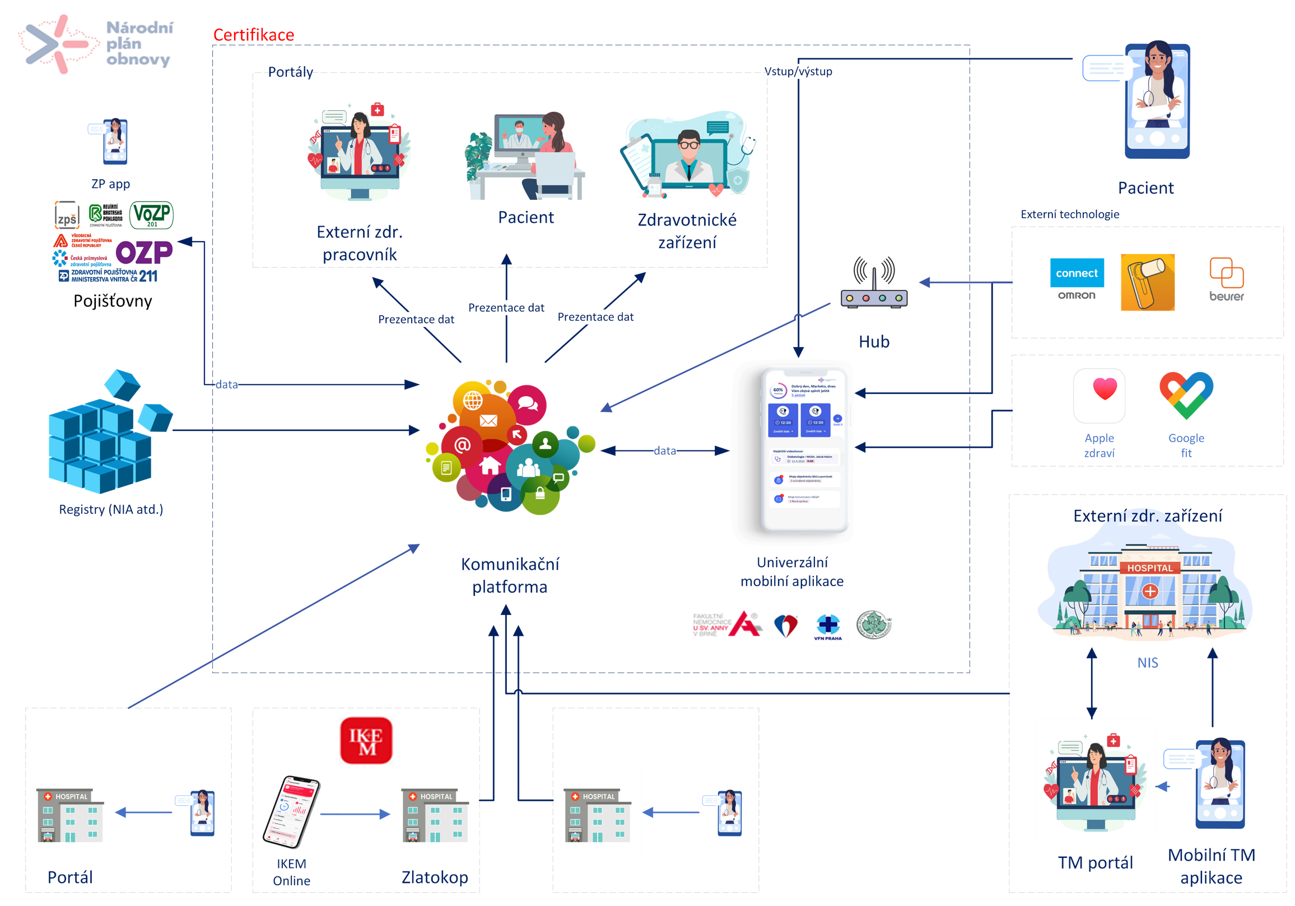

Slide 61



PILOTNÍ KOMUNIKAČNÍ PLATFORMA TELEMEDICÍNY

Slide 62

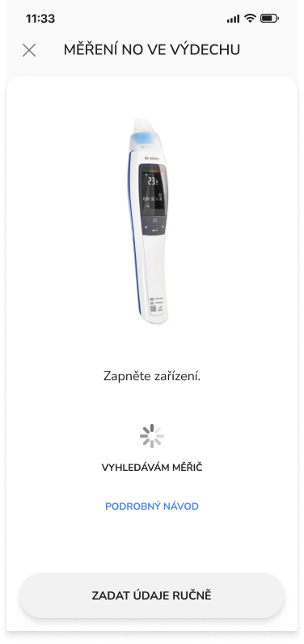

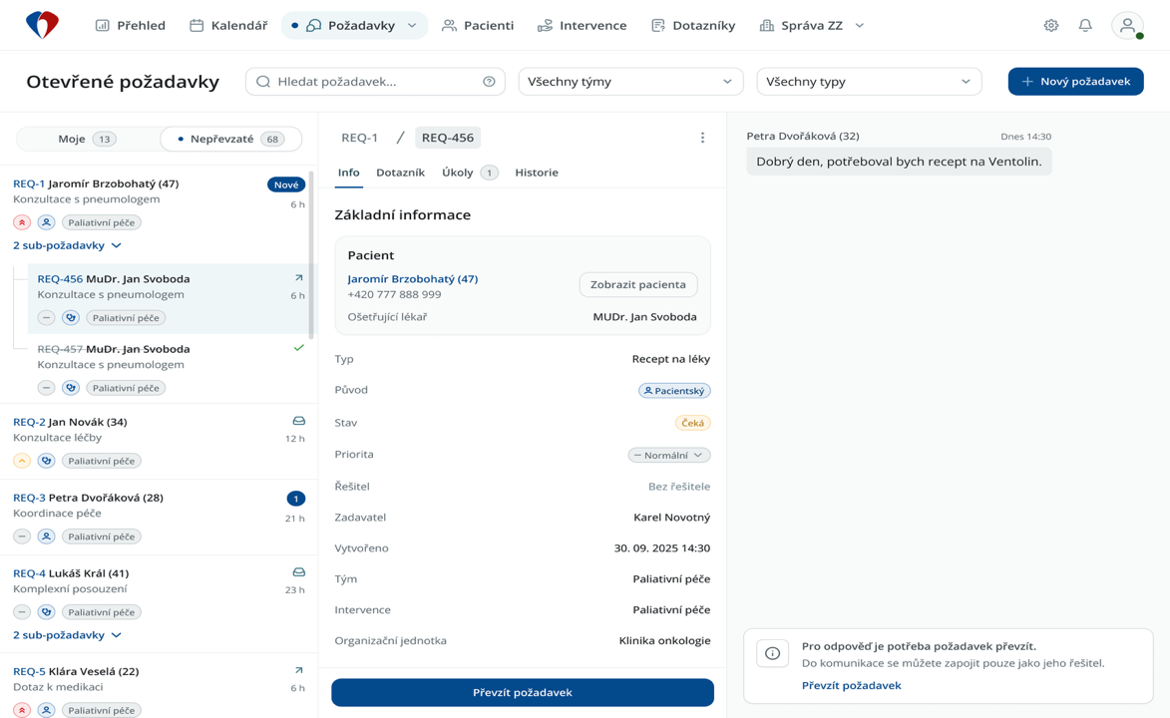
PILOTNÍ KOMUNIKAČNÍ PLATFORMA TELEMEDICÍNY

Slide 63
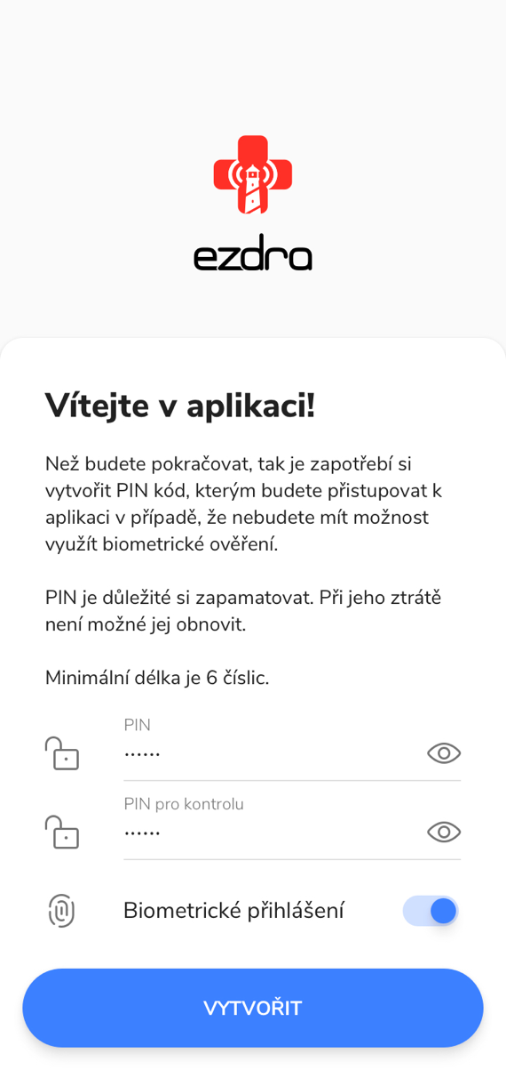
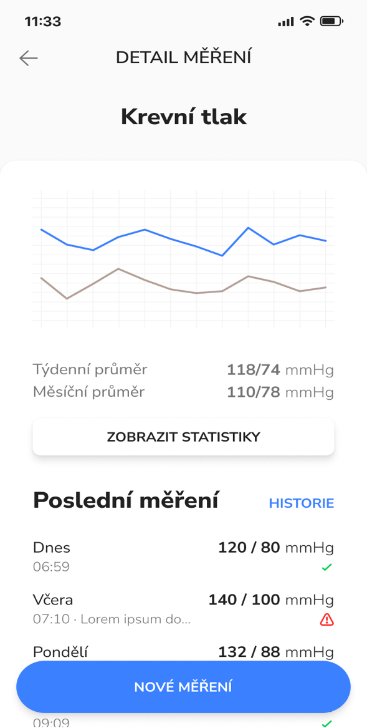
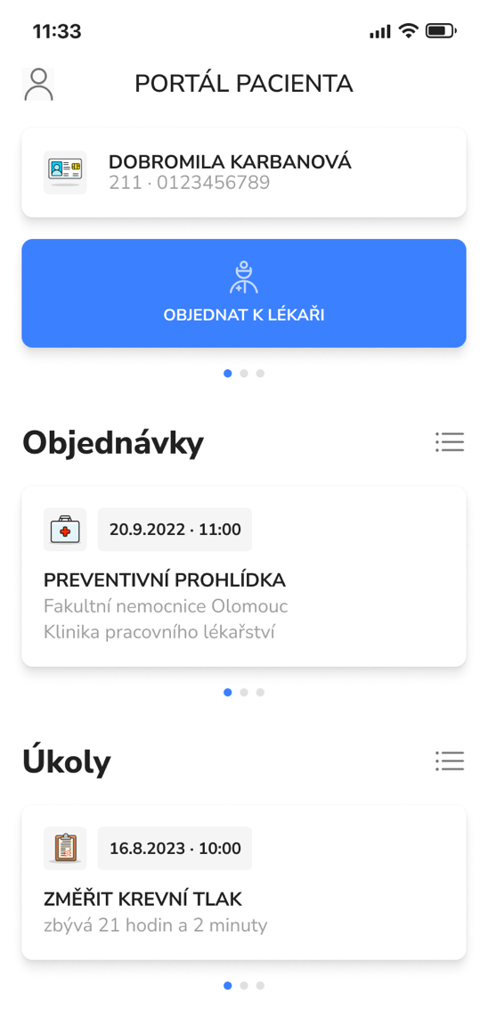


Slide 64


Slide 65
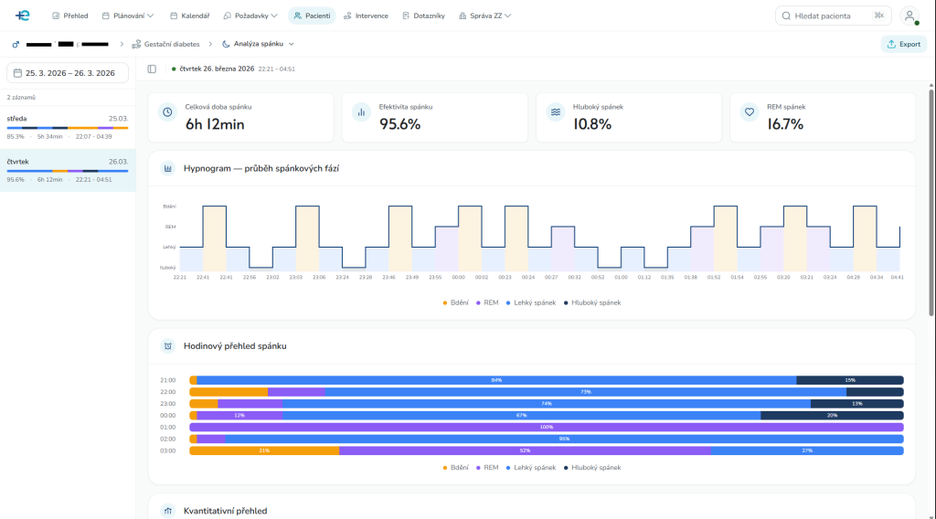
Portál zdravotnického zařízení

Slide 66
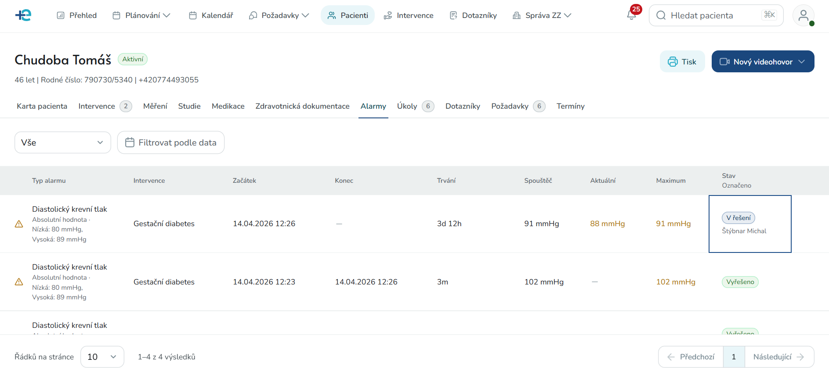

Slide 67
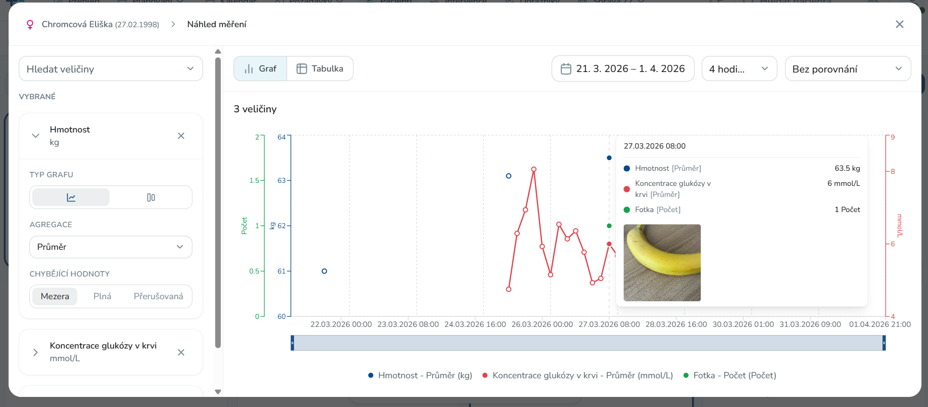

Slide 68
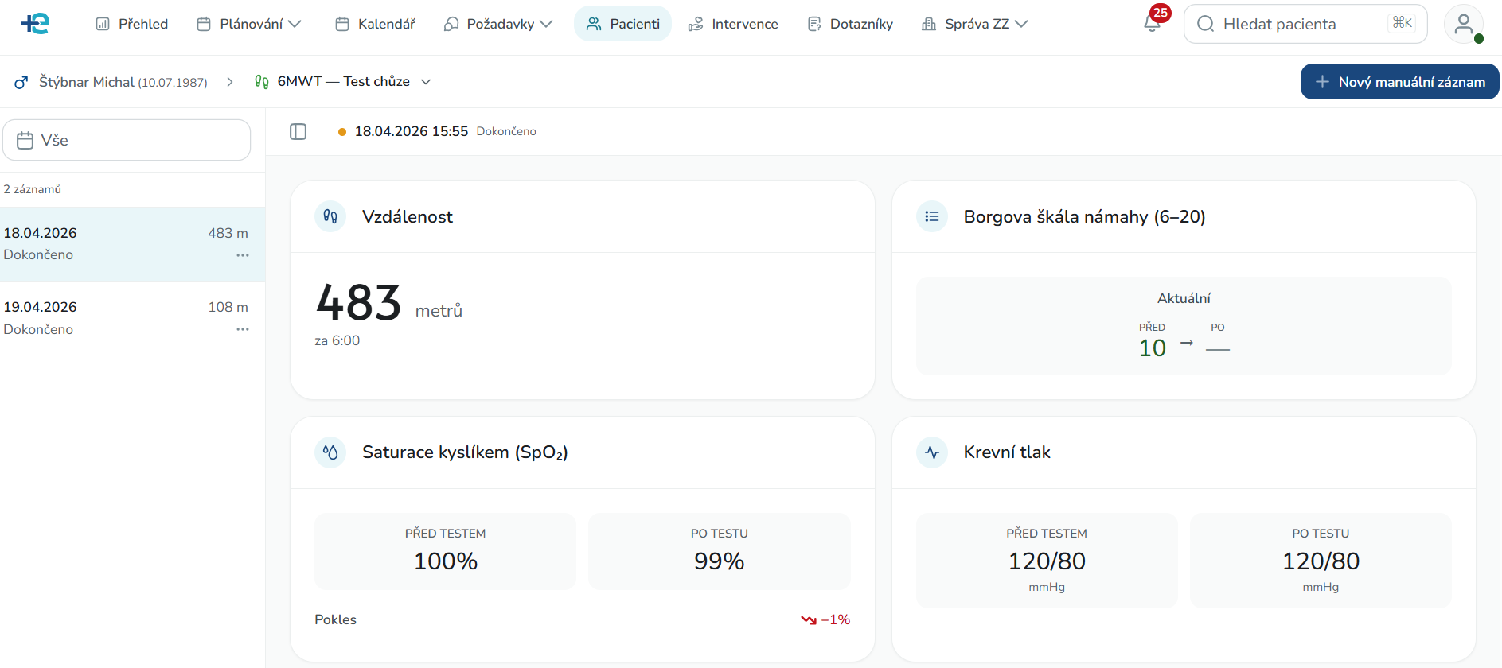

Slide 69
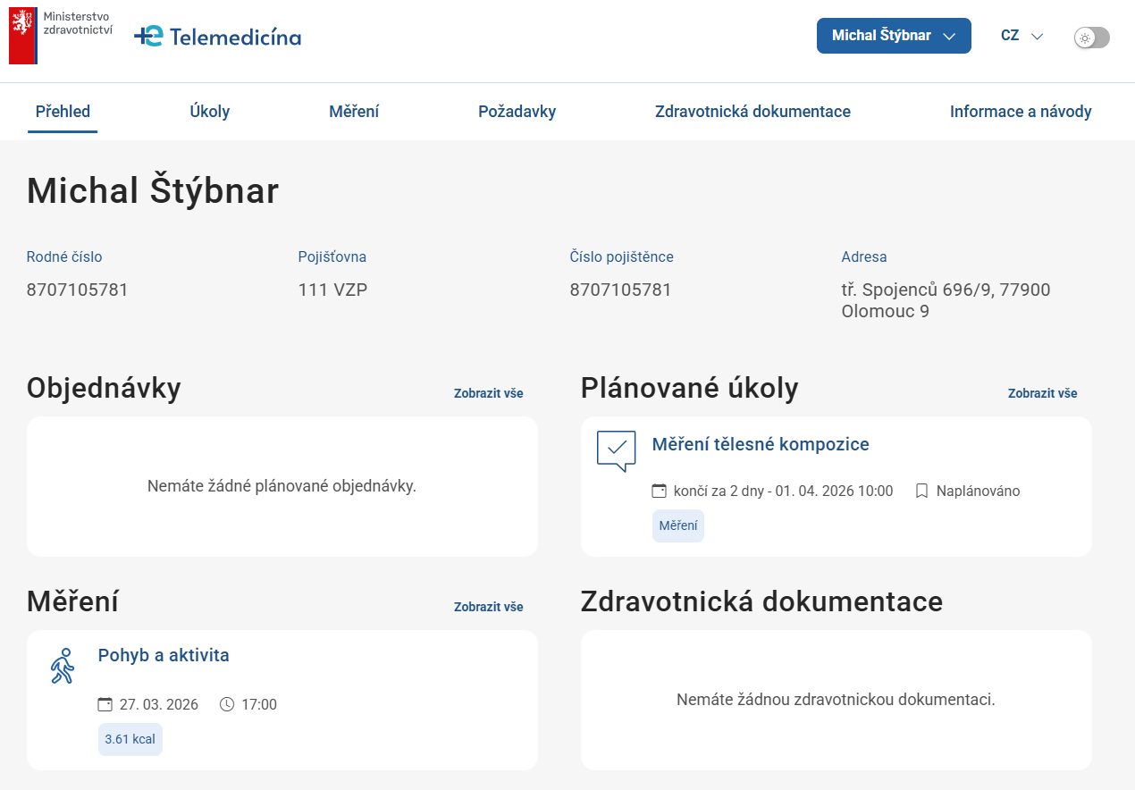
Portál pacienta

Slide 70
Intervence - design
1) Název intervence a obecný popis
Název intervence: (Konkrétní název intervence)
Obecný popis
Onemocnění/zdravotní problém: (Stručný popis onemocnění, jeho klinické příznaky a patogeneze)
Prevalence a morbidita (Relevantní statistiky)
Cíl intervence: (Stručný souhrn, jak intervence cílí na daný problém)

Slide 71
Intervence - design
2) Telemedicína v kontextu
Zahraniční studie (Stručné shrnutí 2-3 klíčových zahraničních studií s konkrétními výsledky – např. využití telemedicíny ke snížení nákladů a hospitalizací)
Nenaplněné potřeby v ČR (Identifikace hlavních problémů v ČR souvisejících s daným onemocněním – např. dodržování léčebného plánu, nedostatek specializovaných pracovišť)
Využití telemedicíny (Vysvětlení, jak telemedicína může tyto potřeby řešit a jaké jsou současné způsoby aplikace v ČR)

Slide 72
Intervence - design
3) Pilotní projekt a implementace
Cíle pilotního projektu
Popis cílů projektu a technologií, které budou použity – např. ověření telemedicínského monitorování)
Hodnocení cílů (Stručný popis, jak budou cíle měřeny a hodnoceny)
Implementace a budoucnost
Transferabilita: (Možnosti implementace řešení v dalších zařízeních a jeho využití v ambulancích)
Proplácení a vazby: (Návrh způsobu proplácení služby a její vazba na primární péči)
Užitečnost intervence: (Shrnutí hlavních přínosů a užitečnosti intervence)

Slide 73







seznam pilotních intervencí
Děti s život limitujícím a život ohrožujícím onemocněním (FNOL)
Oční onemocnění (FNOL)
Plicní onemocnění (FNOL + FN Plzeň)
Praktické lékařství (FNOL + vybraní praktičtí lékaři)
Dermatologie (FNKV)
Neurologie (FNUSA)
Kardiologie (FNOL+FNO+FNUSA)
PAH, Arytmologie, Srdeční selhání
Diabetologie (FNOL)
Psychiatrie (FNOL)

Slide 74

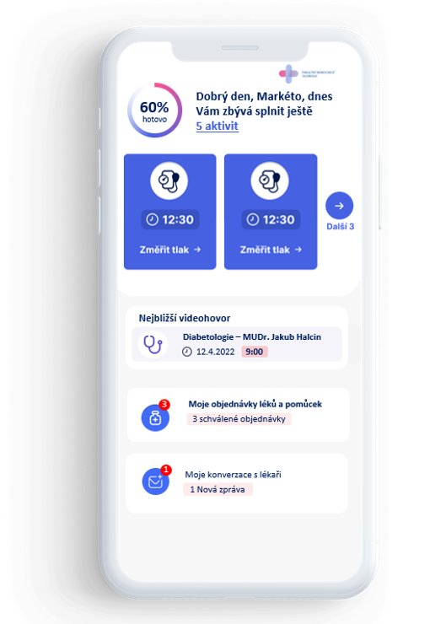
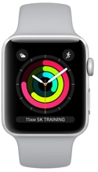
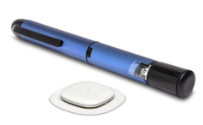
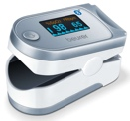
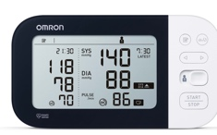

seznam pilotních intervencí
Děti s život limitujícím a život ohrožujícím onemocněním (FNOL)
Oftalmologie (FNOL) – screening glaukomu
Psychiatrie (FNOL)
Kardiologie – monitoring pacientů s PAH
Diabetologie (FNOL)

Slide 75
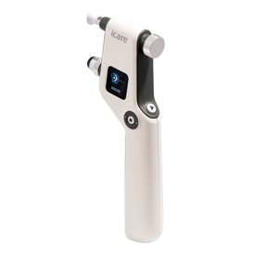

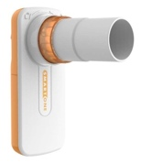
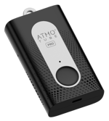


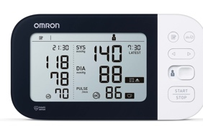
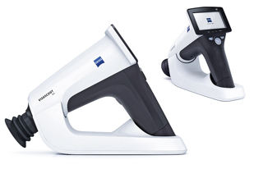


Finální výběr přístrojů pro ZD
Celkem 2290 pacientů
Mobilní fundus kamera
Mobilní intraokulární tonometr
Spirometr
Osobní měřič prašnosti
Měření koncentrace vydechovaného oxidu dusnatého
Smartwatch - spánek, saturace
EKG
Osobní váha
Tlakoměr
Senzor pro kontinuální monitoraci glykémie
Tablet/telefon

Slide 76

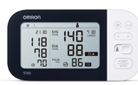
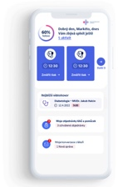

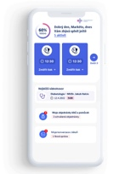


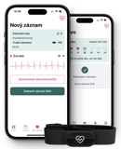




















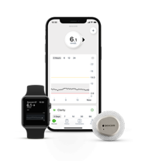








Srdeční selhání
Arytmologie
Neurologie
Telepsychiatrie
Dermatologie
Pneumologie
Praktické lékařství
Pilotní intervence v rámci NPO
Teleoftalmologie
Gestační diabetes
Plicní arteriální hypertenze
Paliativní péče

Slide 77


Slide 78
Stav projektu NPO Telemedicína FN Olomouc
Návrh usnesení:
„Národní rada elektronického zdravotnictví bere podané informace na vědomí.“

Slide 79

4
STANOVISKO ČLK KE ZDRAVOTNICKÉ ZÁCHRANNÉ SLUŽBĚ JIHOČESKÉHO KRAJE

Slide 80
Stanovisko ČLK k „online pohotovostem“
Jednání představenstva ČLK, konaného dne 11. 4. 2026 od 9:00 hodin v Domě lékařů v Praze 9
Přítomni: MUDr. Kubek, MUDr. Dostalíková, MUDr. Nouzová, MUDr. Svobodová, MUDr. Brázdil, MUDr. Dvorník, MUDr. Jehlička, Ph.D., MUDr. Joza, MUDr. Lokaj, Ph.D., MUDr. Lindovský, MBA, MUDr. Mach, MUDr. Mečl, MUDr. Píštěk, MUDr. Sedláček, MUDr. Trojánek, Ph.D., MUDr. Zeman, Ph.D.
Omluveni: MUDr. Aszalayová, MUDr. Dvořák, MUDr. Mgr. Ševčík.
Přizváni: Mgr. Valášek, MBA, MUDr. Sojka.

Slide 81
Stanovisko ČLK k „online pohotovostem“
Zápis z jednání představenstva ČLK, konaného dne 11. 4. 2026:
Tzv. on-line pohotovost:
............
„Představenstvo České lékařské komory konstatuje, že služby označované jako „online pohotovost“, které jsou poskytovány v některých regionech České republiky, jsou způsobilé uvádět veřejnost v omyl. Používané označení může vyvolávat dojem, že se jedná o součást zdravotní péče garantované státem nebo Českou lékařskou komorou, což neodpovídá skutečnosti, a v této souvislosti je nutno upozornit širokou veřejnost i na skutečnost, že „online pohotovost“ není lékařskou pohotovostní službou a nemůže nahrazovat poskytování zdravotních služeb v případech akutních a neodkladných stavů.
Představenstvo ČLK dále konstatuje, že v těchto případech nejde o poskytování zdravotních služeb podle platné právní úpravy, nýbrž o komerční konzultační služby poskytované mimo systém veřejného zdravotního pojištění. Takový způsob poskytování péče může při nesprávném postupu představovat riziko pro zdraví pacientů a současně i právní riziko pro lékaře, kteří se na těchto službách podílejí. Rovněž absentuje možnost dozorové činnosti nad kvalifikací osoby poskytující přímou komunikaci s pacientem.
Představenstvo České lékařské komory podporuje rozvoj moderních technologií ve zdravotnictví, včetně telemedicíny, avšak zdůrazňuje, že jejich využívání je možné pouze při splnění všech zákonných podmínek. Telemedicínské postupy lze uplatňovat výhradně v případech, kdy má lékař pacienta ve své péči, provedl vstupní vyšetření v rámci osobního kontaktu a další péče je poskytována v souladu s platnou právní úpravou a odbornými standardy.
Představenstvo ČLK vyzývá příslušné orgány státní správy k jasnému, jednoznačnému a závaznému vymezení pravidel pro nové formy poskytování zdravotní péče, které jsou financovány mimo systém veřejného zdravotního pojištění z rozpočtů krajů a obcí a nejsou v souladu s platným právním rámcem, současně nabízí v této věci odbornou spolupráci.
Představenstvo České lékařské komory ukládá prezidentovi ČLK seznámit s tímto stanoviskem příslušné orgány státní správy.“
.............
- Diskutován fenoménem tzv. online pohotovostí, které fungují v některých krajích. V diskusi zaznělo důrazné varování, že poskytovatel těchto zprostředkovatelských služeb nenese žádnou právní odpovědnost za poskytnutou radu. Odpovědnost a riziko tak dopadá na samotného lékaře poskytujícího nezávaznou online konzultaci či vystavujícího např. e-recept a lékaři by si toho měli být plně vědomi. Samotný název této služby je zavádějící. Nejedná se o lékařskou pohotovostní službu, ale o provozovatelem zprostředkované distanční konzultace s lékařem, který pacienta nezná, nemá možnost ho řádně vyšetřit a často ani nemá potřebnou kvalifikaci.
- ČLK upozorňuje, že služby označované jako „online pohotovost“ mohou být pro veřejnost klamavé. Nejde o zdravotní péči poskytovanou podle platné legislativy, ale o komerční konzultační služby mimo systém veřejného zdravotního pojištění, které mohou při nesprávném postupu ohrozit zdraví pacientů. Telemedicína je přípustná pouze tehdy, pokud má lékař pacienta ve své péči, provedl vstupní osobní vyšetření a jsou splněny všechny zákonné podmínky. ČLK proto vyzývá státní správu k jasnému vymezení pravidel pro tyto nové formy poskytování služeb.
Představenstvo stanovisko k online pohotovosti schvaluje.
Hlasování – přítomno 16 hlasujících:
pro: 16
proti: 0
zdržel se: 0

Slide 82
Stanovisko ČLK k „online pohotovostem“
Návrh usnesení:
„Národní rada elektronického zdravotnictví bere podané informace na vědomí.“

Slide 83
5
AKTUÁLNÍ LEGISLATIVNÍ PROBLEMATIKA EHEALTH A EHDS

Slide 84
Aktuální legislativní problematika eHealth a EHDS (novela zákona o elektronizaci zdravotnictví)
22. dubna 2026
Mgr. JUDr. Vladimíra Těšitelová, LL.M.
Národní rada elektronického zdravotnictví

Slide 85
Struktura sdělení
novela zákona o elektronizaci zdravotnictví
novela zákona o zdravotních službách
Harmonogram

Slide 86
1. novela zákona o elektronizaci zdravotnictví- koncepce
Implementace Nařízení o EHDS /I. etapa/
Institucionální implementace Nařízení o EHDS - důvodem je plnění povinnosti členského státu podle přísl.článků Nařízení o EHDS, kdy každý členský stát sdělí Komisi totožnost orgánů do 26. března 2027
vedení elektronických zdravotních záznamů
implementace práv pacientů
účinnost odstupňována až do roku 2031 (2027 – 2029 – 2031)
rámcová úprava, která bude upřesňována návazně na vydávání prováděcích aktů EK
Novela zákona o elektronizaci zdravotnictví
výstupy z aplikační praxe
další vývoj elektronizace zdravotnictví

Slide 87
1. novela zákona o elektronizaci zdravotnictví - implementace Nařízení o EHDS
Institucionální implementace Nařízení o EHDS /I. etapa/
Konkrétně se jedná o následující orgány:
orgán pro digitální zdravotnictví (Digital Health Authority – DHA) podle čl. 19 nařízení,
národní kontaktní místo pro digitální zdravotnictví (National Contact Point for Digital Health - NCPeH1 pro MyHealth@EU) podle čl. 23 nařízení,
orgán dozoru nad trhem (Market Surveillance Authority – MSA) podle čl. 43 nařízení,
subjekt pro přístup ke zdravotním údajům (Health Data Access Body HDAB) podle čl. 55 nařízení EHDS,
národní kontaktní místo pro sekundární využití zdravotních údajů (National Contact Point for Digital Health -NCPeH2 pro HealthData@EU) podle čl. 75 nařízení.

Slide 88
1. novela zákona o elektronizaci zdravotnictví - implementace Nařízení o EHDS
Povinnost pro poskytovatele zdravotních služeb vést prioritní kategorie v jednotném evropském formátu
Pacientský souhrn 26. března 2029
Lékařské snímky a doprovodné zprávy ke snímkům 26. března 2031
Výsledky lékařských testů (včetně laboratorních a jiných výsledků) a doprovodné zprávy 26. března 2031
Propouštěcí zprávy 26. března 2031
Povinnost pro poskytovatele zdravotních služeb vést záznamy pacienta (odděleně s jasným označením)
formát stanoví standard vydaný podle zákona o elektronizaci zdravotnictví vydaný na základě prováděcích aktů.

Slide 89
1. novela zákona o elektronizaci zdravotnictví
Úprava zákona návazně na výstupy aplikační praxe
Sdílený zdravotní záznam - rozsah údajů, přístupy
Registrované výměnné sítě – ověření shody
zavedení povinné eŽádanky

Slide 90
2. novela zákona o zdravotních službách
Implementace Nařízení o EHDS
Povinnost pro poskytovatele zdravotních služeb vést zdravotnickou dokumentaci povinně v elektronické podobě
přístup pacienta - úprava § 66 odst. 4 – realizace práva na přístup plus identifikace
implementace základních práv pacienta podle čl. 5 až 13.
Další úpravy
povinná eŽádanka – účinnost 1. července 2027 pro všechny žádanky s výjimkou laboratorních a s účinností od 1. ledna 2028 pro všechny,
povinné vedení zdravotnické dokumentace v elektronické podobě – účinnost 1. ledna 2029
úpravy NZIS

Slide 91
2. zákon o zdravotních službách - NZIS
rozšíření účelu NZIS o hodnocení sociálně zdravotních a sociálních služeb,
rozšíření součástí NZIS o údaje z informačních systémů veřejné správy (MPSV, event. MŠMT),
rozšíření NRHZS - Národního registru hrazených zdravotních služeb o sociálně zdravotní služby – data resortu MPSV a zpětný most MPSV
rozšíření Přílohy č. 1 o Národní registr vzácných onemocnění a Národní registr vybraných kategorií elektronických zdravotních dat (metadata),
syntetická data,
zpětný most pro MPSV – na základě žádosti - MPSV a ČSSZ plus hodnocení a plánování potřeb sociálních a sociálně zdravotních služeb – účinnost od 1. ledna 2027
údaje o studentech z resortu MŠMT do NRZP a zpětný most pro MŠMT

Slide 92
3. HARMONOGRAM
1. předložení 1. návrhu poradě vedení PM
konec března - splněno
2. začátek VPŘ resortního květen 2026
2 měsíce, vč. vypořádání
3. MPŘ červenec 2026
2 měsíce, vč. vypořádání
4. předložení vládě konec září 2026

Slide 93
Děkuji za pozornost.
Kontakt:
Mgr. JUDr. Vladimíra Těšitelová, LL.M.
st. zástupce ředitele ÚZIS ČR
Vladimira.Tesitelova@uzis.cz

Slide 94
Aktuální legislativní problematika eHealth a EHDS
Návrh usnesení:
„Národní rada elektronického zdravotnictví bere podané informace na vědomí.“

Slide 95
6
SYSTÉM ADMINISTRACE PRO VZDĚLÁVÁNÍ ZDRAVOTNÍKŮ

Slide 96

Informace pro Národní radu EZ
22. 4. 2026
Ing. Zdeněk Blažek, MBA

Slide 97
Systém Administrace
Národní rada elektronického zdravotnictví
O projektu
Administrativní systém pro specializační a nástavbové vzdělávání zdravotnických pracovníků
Cíl projektu
Výrazně zlepšit řízení a administraci specializačního a nástavbového vzdělávání v ČR vytvořením efektivního, moderního a uživatelsky přívětivého informačního systému.
Realizátor
Institut postgraduálního vzdělávání ve zdravotnictví (IPVZ), pověřený Ministerstvem zdravotnictví dle zákona č. 95/2004 Sb., § 43c.
Financování
Pilíř 6: Zdraví a odolnost obyvatel, Komponenta 6.1: Zvýšení odolnosti systému zdravotní péče. Projekt NPO reg. č. CZ.31.7.0/0.0/0.0/22_059/0007698.
✓ Digitalizace procesů ✓ Snížení admin. zátěže ✓ Centralizace dat ✓ Automatizace kontrol ✓ Lepší přehled
Projekt NPO reg. č. CZ.31.7.0/0.0/0.0/22_059/0007698 | Financováno EU – NextGenerationEU | Pilíř 6, Komponenta 6.1

Slide 98
Systém Administrace
Národní rada elektronického zdravotnictví
Přínosy a výhody
Implementace nového systému pro postgraduální vzdělávání přináší výhody pro všechny zainteresované strany
👨‍⚕️
Pro zdravotnické pracovníky
🏥
Pro akreditovaná zařízení
📋
Pro pověřené organizace
✓ Všechny dokumenty na jednom místě
✓ Snadné podávání žádostí online
✓ Automatické kontroly náležitostí
✓ Přehledný přístup k historii
✓ Jednodušší správa akreditací
✓ Přehled o školencích v reálném čase
✓ Elektronické podávání žádostí
✓ Notifikace o vypršení platnosti
✓ Rychlejší kontrola žádostí
✓ Elektronická organizace zkoušek
✓ Propojení s národními registry
✓ API rozhraní pro IS LF
Vysoká dostupnost 24/7 | Odezva do 2 sekund | Tisíce souběžných uživatelů | Bezpečnost dle GDPR | On-premise řešení
Projekt NPO reg. č. CZ.31.7.0/0.0/0.0/22_059/0007698 | Financováno EU – NextGenerationEU | Pilíř 6, Komponenta 6.1

Slide 99
Systém Administrace
Národní rada elektronického zdravotnictví
Moduly systému
Systém Administrace je provozován jako Informační systém veřejné správy (ISVS)
📋
🎓
⭐
📊
Modul akreditace
Modul účastník vzdělávání
Modul evaluace
Modul statistiky a reporting
Správa akreditací a žádostí o akreditaci pro vzdělávací programy a pracoviště.
Komplexní správa účastníků vzdělávání včetně elektronického indexu (eIndex).
Hodnocení kvality vzdělávání a zpětné vazby od účastníků i školitelů.
Sledování trendů, transparentnost a podpora rozhodovacích procesů.
START 1. 1. 2026
Projekt NPO reg. č. CZ.31.7.0/0.0/0.0/22_059/0007698 | Financováno EU – NextGenerationEU | Pilíř 6, Komponenta 6.1

Slide 100
Systém Administrace
Národní rada elektronického zdravotnictví
Klíčové funkce pro školence
📝
📱
⚡
📊
Elektronické žádosti
eIndex
Automatizace
Kompletní přehled
Podávání přihlášek ke zkouškám kompletně online
Digitální průkaz odbornosti s potvrzováním praxe
Předvyplněné údaje z národních registrů
Veškerá historie vzdělávání na jednom místě
✅ Méně papírů ✅ Rychlejší vyřízení ✅ Aktuální informace ✅ Notifikace
systemadministrace.cz | podpora@ipvz.cz | Infolinka: 1221

Slide 101
Systém Administrace
Národní rada elektronického zdravotnictví
Strategický kontext
Zasazení do ekosystému elektronického zdravotnictví ČR
Národní strategie EZ 2025–2035
Uživatelské skupiny
✓ Digitalizace vzdělávání zdravotníků
✓ Interoperabilita se službami eGovernmentu
✓ Napojení na centrální služby EZ
✓ Podpora EHDS – kvalifikovaní zdravotníci
✓ Identita občana (NIA) jako primární autentizace
✓ Vazba na kmenové registry MZ ČR
✓ Soulad s výzvami IROP 78/79/80 a NPO 22
1. Školenci – účastníci vzdělávání
2. Školitelé – vedoucí praktické přípravy
3. Akreditovaná zařízení – zdravotnická pracoviště
4. Pověřené organizace – IPVZ, NCO NZO a další
5. Ministerstvo zdravotnictví – správce systému
Projekt NPO reg. č. CZ.31.7.0/0.0/0.0/22_059/0007698 | Financováno EU – NextGenerationEU | Pilíř 6, Komponenta 6.1

Slide 102
Systém Administrace
Národní rada elektronického zdravotnictví
Klíčové milníky projektu
2023
Zahájení vývoje
Procesní a datová analýza, návrh architektury, specifikace požadavků, legislativa
2024
Příprava zadávací dokumentace + Veřejná zakázka
VŘ 8/2024 – 1/2025
2025
Vývoj systému a testování
Vývoj systému od 4/2025. Migrace dat z EZP, uživatelská testování s klíčovými uživateli, manuály, dokončení integrací
1/2026
Ostrý provoz
Plné spuštění pro všechny uživatele, optimalizace provozu systému od 1/2026 – 5/2026
● AKTUÁLNĚ: Ostrý provoz
Projekt NPO reg. č. CZ.31.7.0/0.0/0.0/22_059/0007698 | Financováno EU – NextGenerationEU | Pilíř 6, Komponenta 6.1

Slide 103



Systém Administrace
Národní rada elektronického zdravotnictví
Systém v číslech
Projekt NPO reg. č. CZ.31.7.0/0.0/0.0/22_059/0007698 | Financováno EU – NextGenerationEU | Pilíř 6, Komponenta 6.1

Slide 104


Systém Administrace
Národní rada elektronického zdravotnictví
Systém v číslech
Projekt NPO reg. č. CZ.31.7.0/0.0/0.0/22_059/0007698 | Financováno EU – NextGenerationEU | Pilíř 6, Komponenta 6.1

Slide 105
Systém Administrace
Národní rada elektronického zdravotnictví
Architektura a integrace
Napojení na centrální služby elektronického zdravotnictví
Systém Administrace
sysa.mzd.gov.cz | ISVS
Identita občana (NIA/DIA)
ISZR
Kmenové registry MZ
KSEZ / Katalog služeb
NR-ZP / NR-PZS
ARES
Projekt NPO reg. č. CZ.31.7.0/0.0/0.0/22_059/0007698 | Financováno EU – NextGenerationEU | Pilíř 6, Komponenta 6.1

Slide 106


Slide 107


Slide 108


Slide 109


Slide 110


Slide 111

Užitečné odkazy 🔗
🌐
Systém Administrace
Přihlášení a práce v systému
https://sysa.mzd.gov.cz/
ℹ️
Informační portál
Návody, FAQ, novinky
https://www.systemadministrace.cz/
📖
Pokyny pro školence
Kompletní průvodce
https://www.systemadministrace.cz/pokyny-pro-skolence
📹
Video návody
Tutoriály krok za krokem
YouTube kanál Systém Administrace
systemadministrace.cz | podpora@ipvz.cz | Infolinka: 1221

Slide 112
Systém Administrace
Děkuji za pozornost
Systém: sysa.mzd.gov.cz
Informace: www.systemadministrace.cz
Provozovatel: Institut postgraduálního vzdělávání ve zdravotnictví (IPVZ)
E-mail: podpora@ipvz.cz
Infolinka: 1221 (Po–Pá 8–19)
Projekt NPO reg. č. CZ.31.7.0/0.0/0.0/22_059/0007698 | Financováno EU – NextGenerationEU | Pilíř 6, Komponenta 6.1

Slide 113
Systém administrace pro vzdělávání zdravotníků
Návrh usnesení:
„Národní rada elektronického zdravotnictví bere podané informace na vědomí.“

Slide 114
7
ÚKOLY A STANOVENÍ DALŠÍHO POSTUPU

Slide 115
Úkoly a různé
Na program příštího jednání zařadit téma populačního screeningu

Slide 116
8
DISKUZE A RŮZNÉ

Slide 117
Předběžný termín dalšího jednání
Úterý 26. května v 13 hodin

Slide 118
9
ZAKONČENÍ

Slide 119

DĚKUJEME ZA POZORNOST

